Slide 1
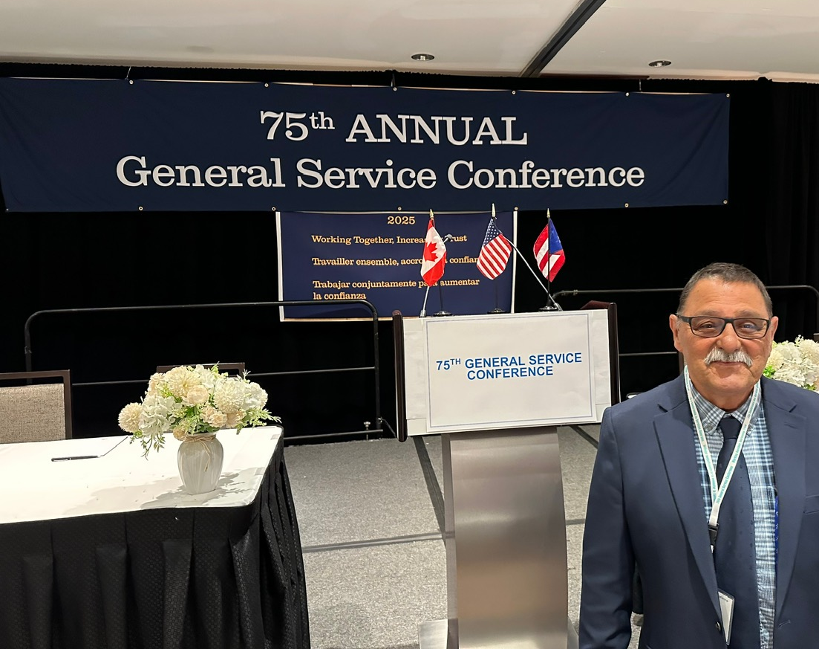

Lyle Childers, Área 42 Panel 75

Slide 2
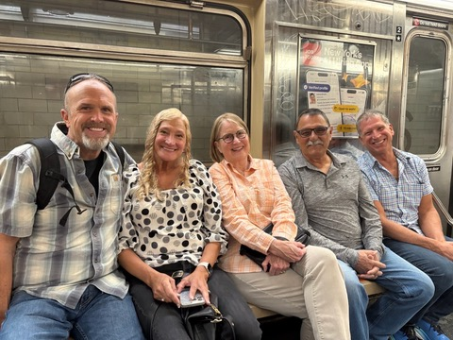
Viaje en metro a OSG el viernes

Slide 3
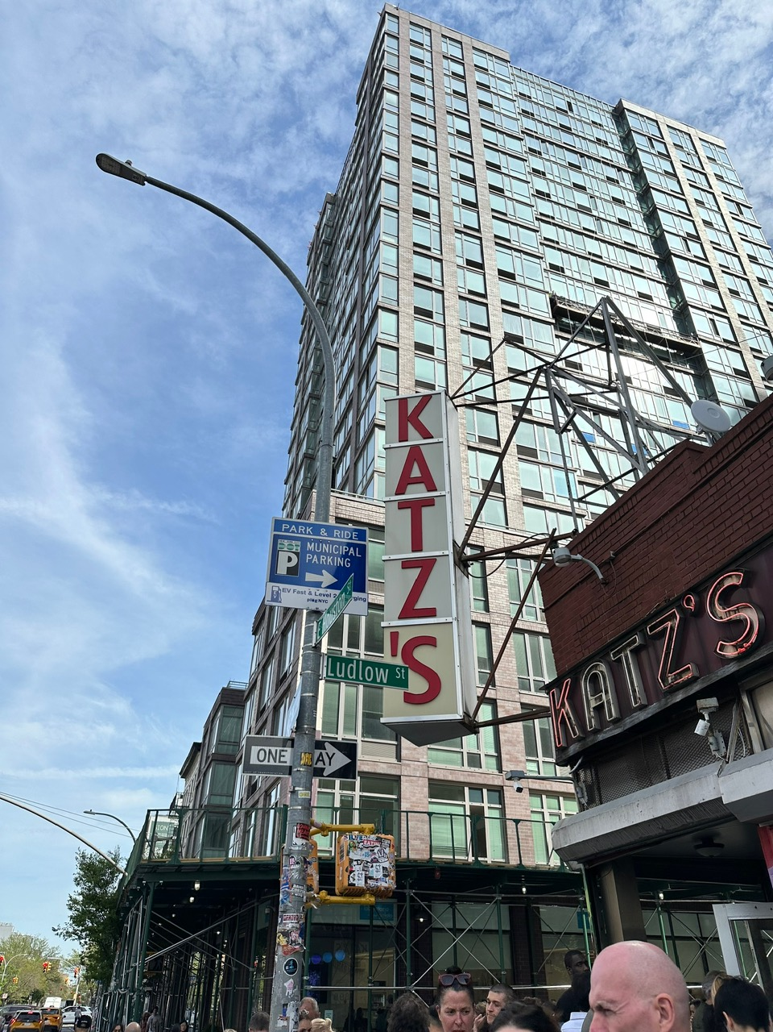
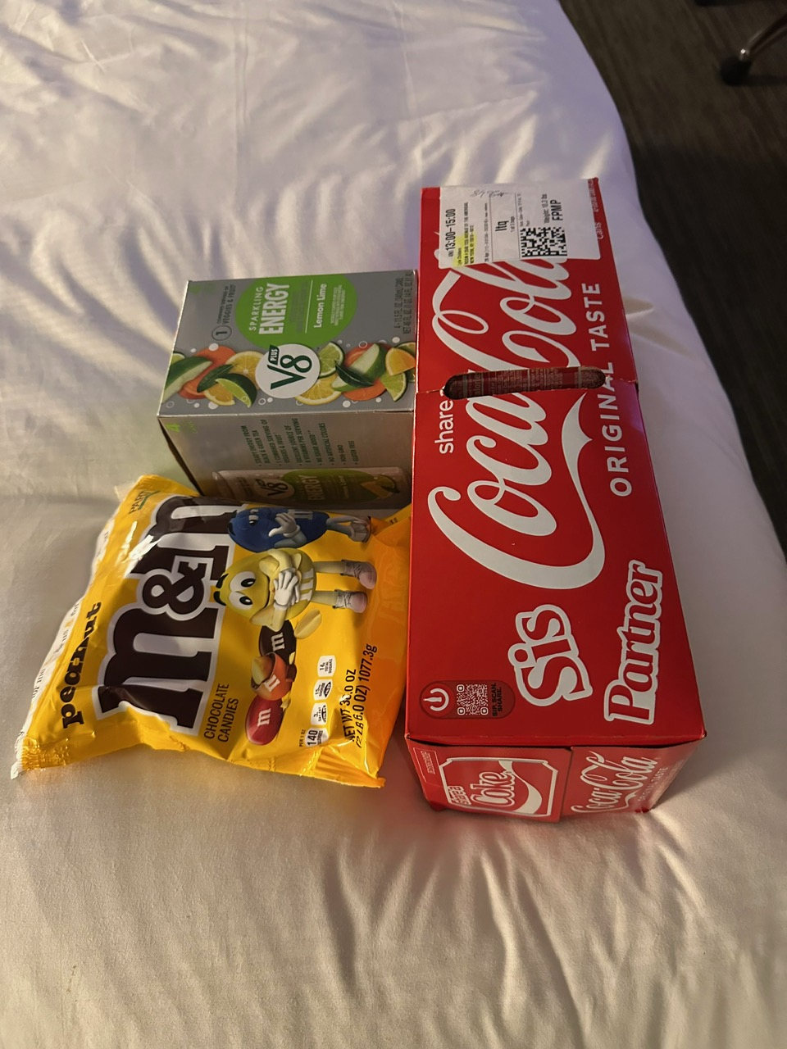
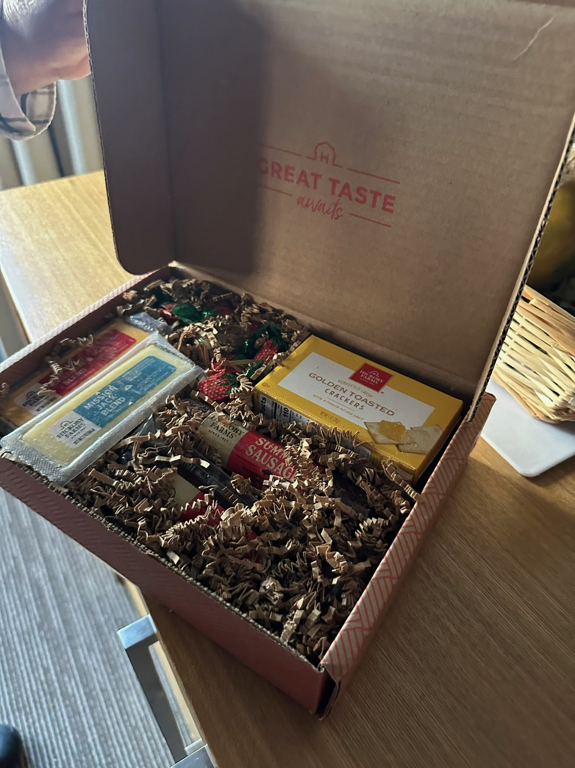
¡Comida de Nueva York!

Slide 4
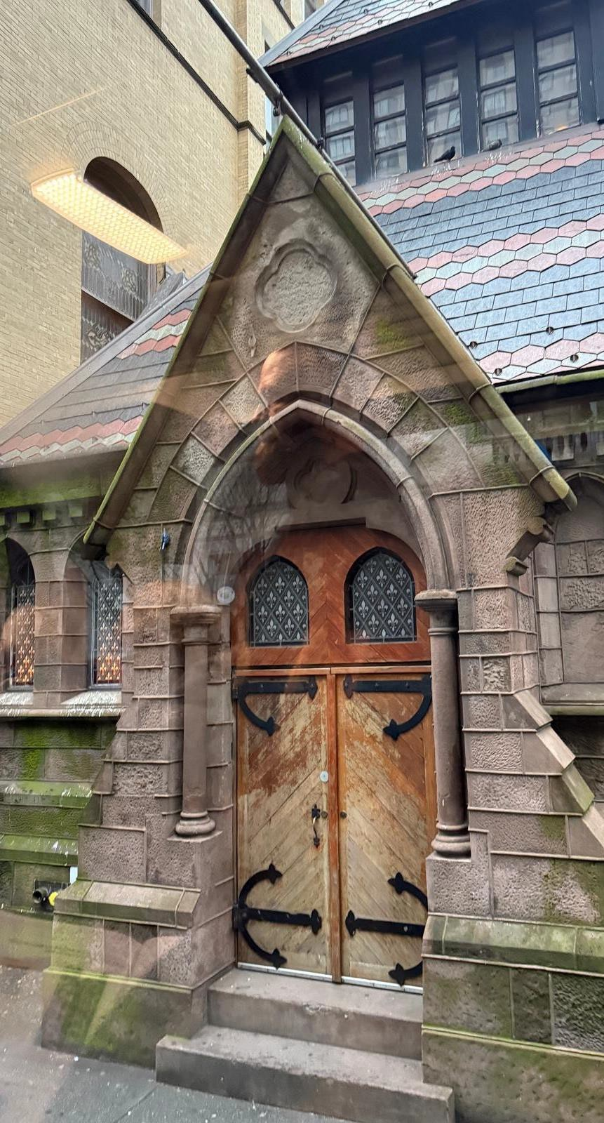

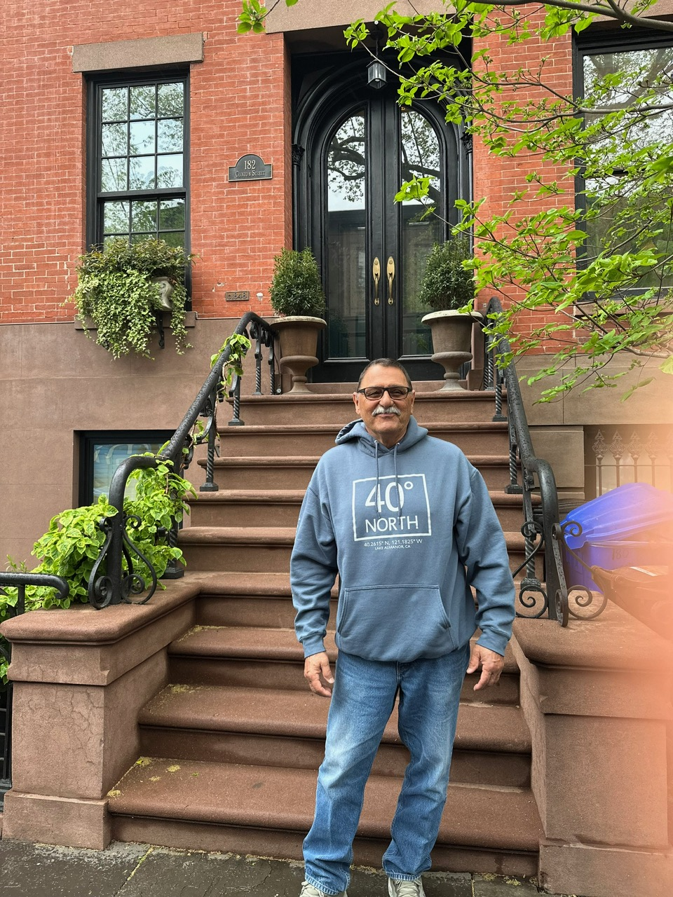
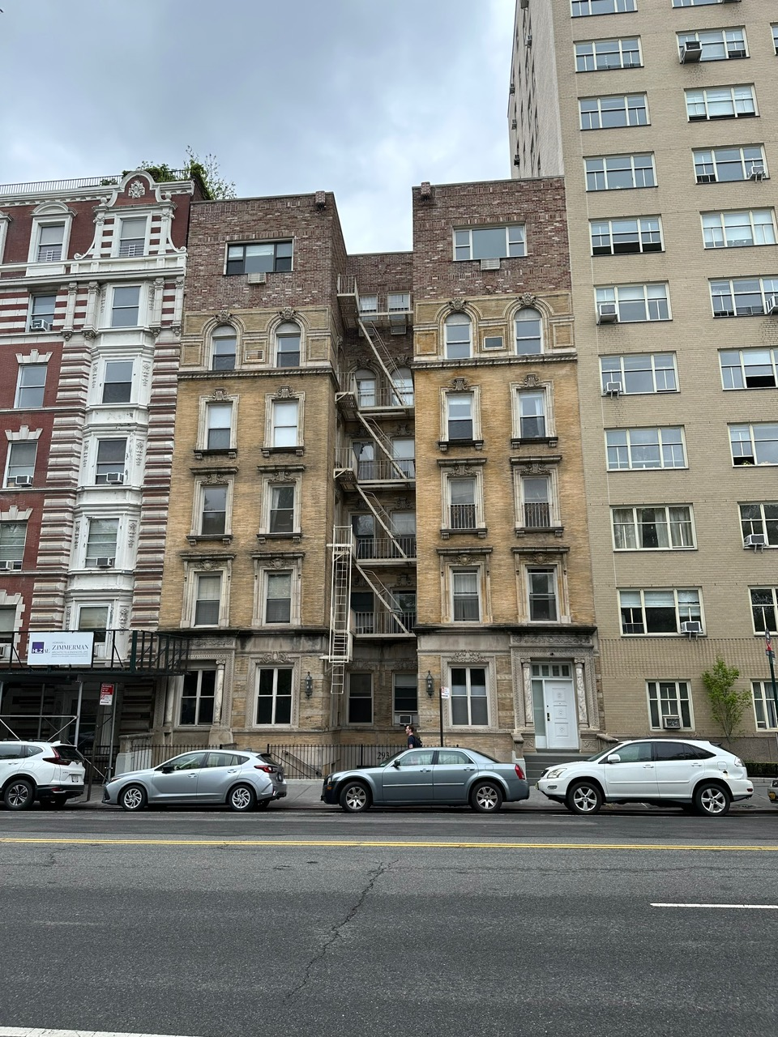
Pacífico Historia de la region Recorrido
Iglesia Episcopal del Calvario
Hogar de Bill y Lois
Hospital Charles B. Towns

Slide 5
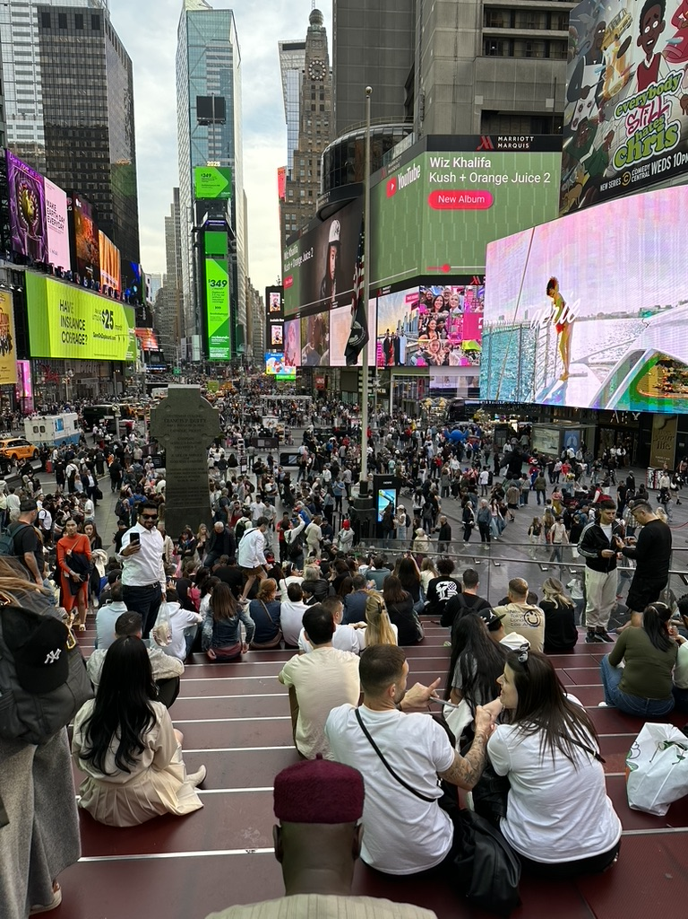
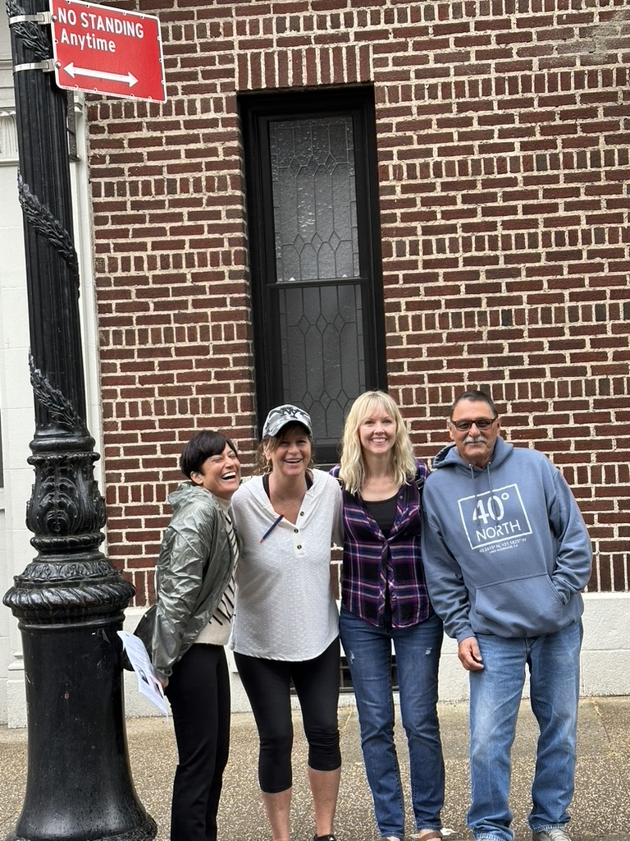
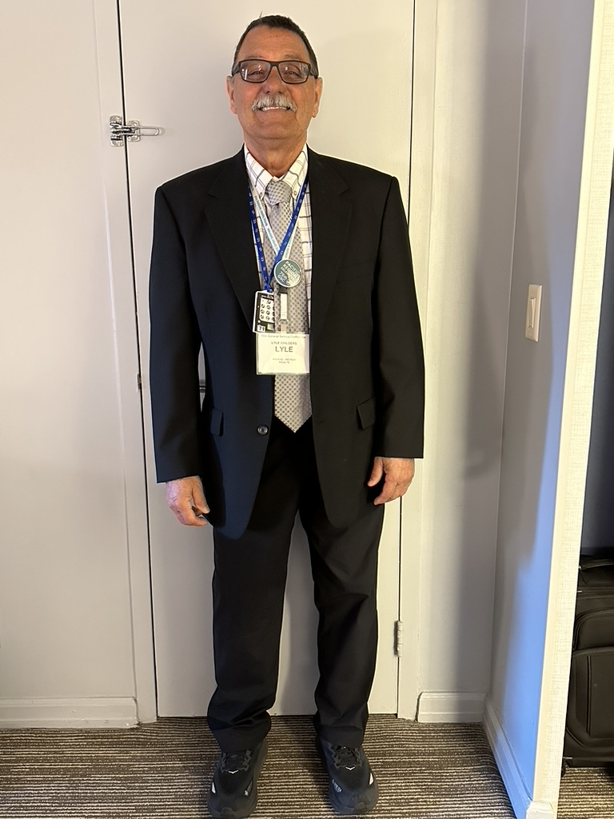
¡Que comience la 75.ª Conferencia!
Times Square
Recorrido histórico con delegados de relaciones públicas
Primer día

Slide 6

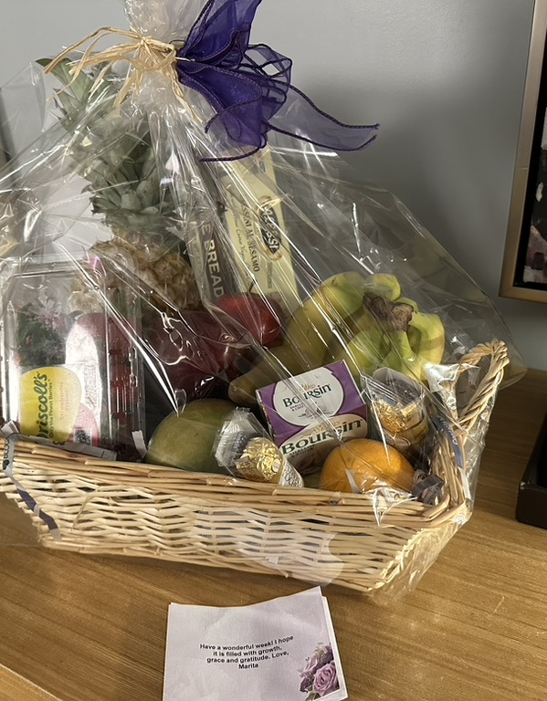
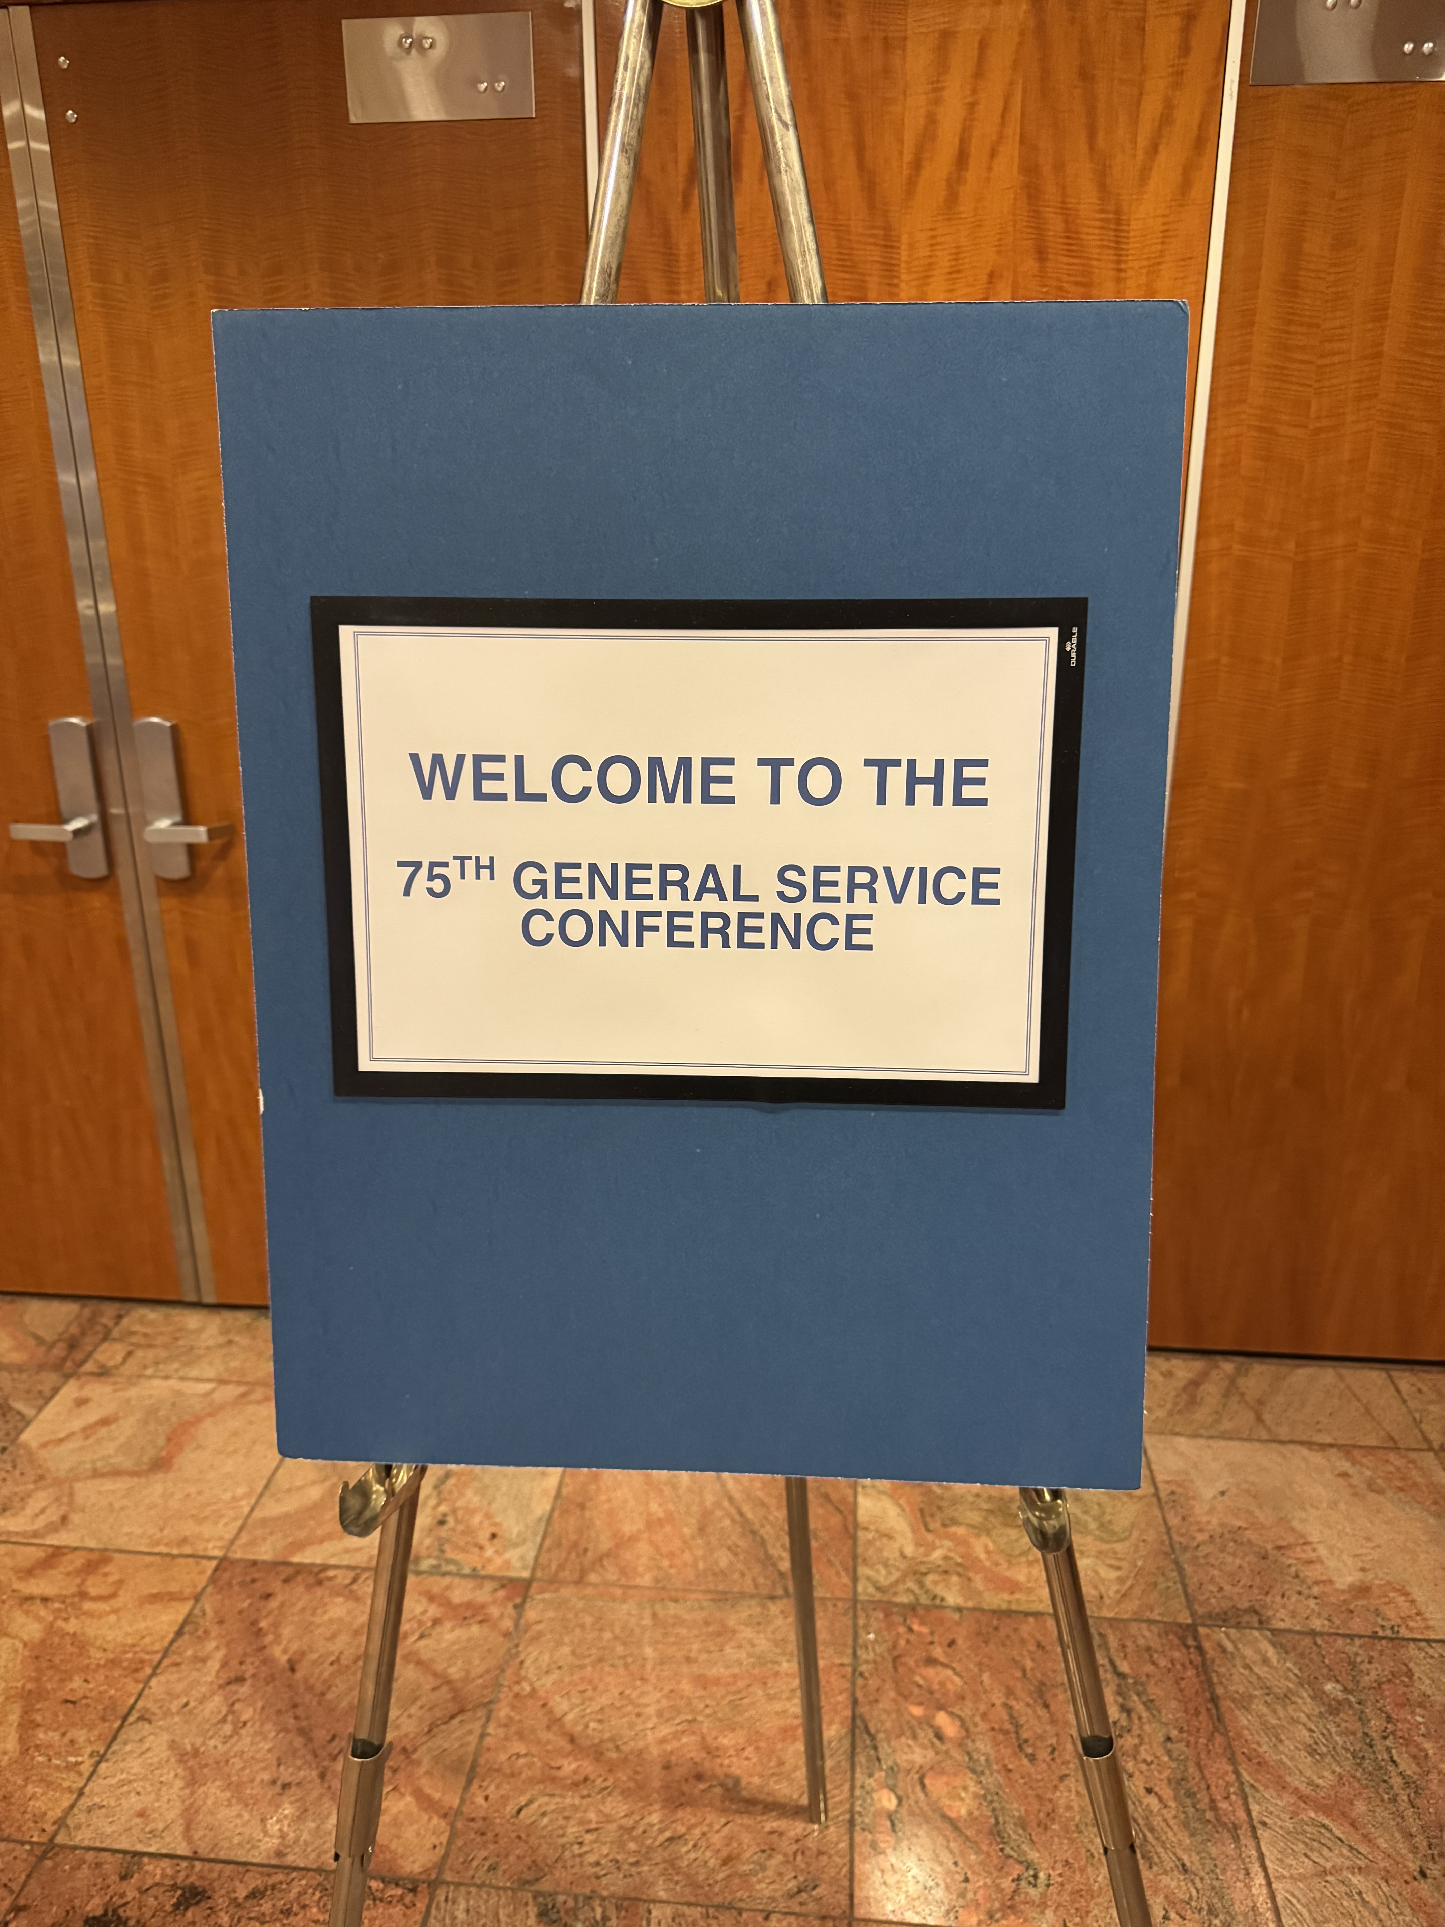
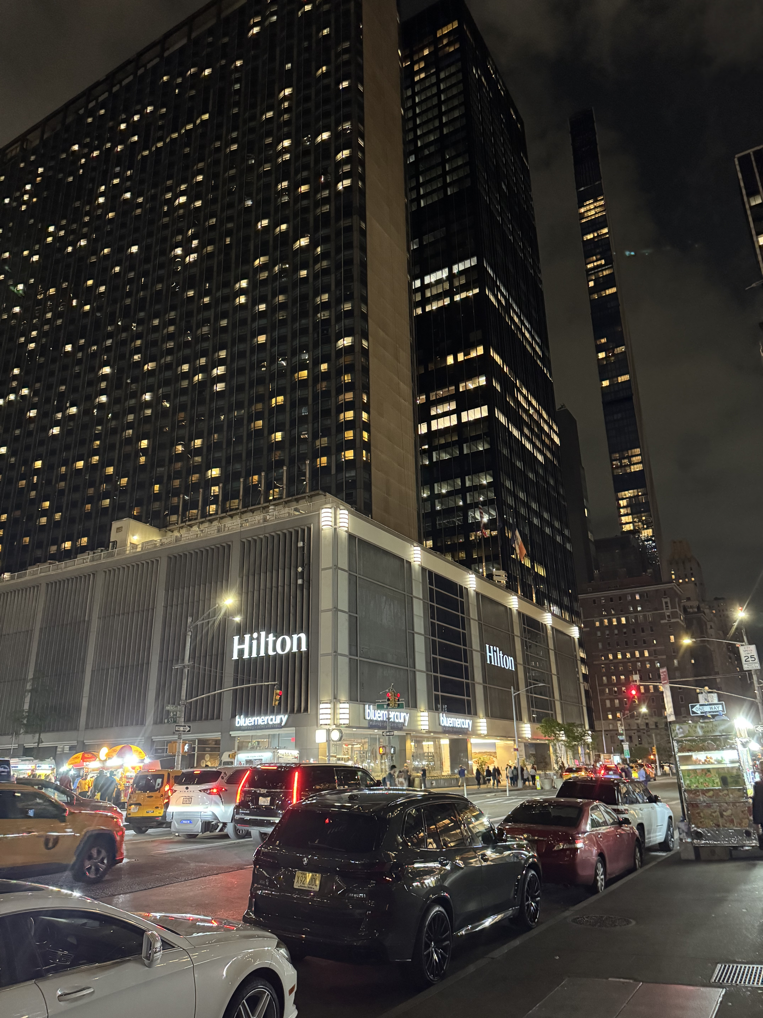
Arriving…
Trustees’ Committee and IC/RF Committee
Conference Members' Meet & Greet

Slide 7
Composición del 75el Conferencia de Servicios Generales
Delegados de área: 93
Custodios: 22
Directores: 5
Personal: 17

Slide 8
Estadísticas de delegados de área
Edad promedio:
58 años
Mayor: 79 años
Menor: 29 años
Duración promedio de sobriedad:
22 años
Menos: 7 años
Más: 47 años
Tiempo promedio en servicio:
17 años
Menos: 6 años
Más: 47 años

Slide 9

Lista de asistencia
ESPERA
CASI

Slide 10
Cambios en la conferencia
Preconferencia:
¡Vuelve el Meet & Greet!
Las comunidades remotas se reunieron previamente de forma virtual.
La reunión 1728 también se celebró de forma virtual.
Reunión exclusiva para delegados.
Reunión de consejos y trucos (por ejemplo, llevar calzado cómodo a la reunión).
Se han sustituido algunas comidas por dietas para que cada uno coma por su cuenta.
No se admiten acompañantes en la cena de gala del domingo.

Slide 11
Las reglas y el caos: Cómo funciona la conferencia
ASUNTO
La conferencia ya no puede gobernarse a sí misma con sus propias normas internas movimientos.
No se puede cambiar de compartir de 2m a 1m
Mociones para gestionar el proceso como apelar al presidente
CRONOLOGÍA
Borrador inicial incluido en el Manual de la Conferencia
Memo enviado sobre cambios Primera carta de los delegados
Una frase cambiada en respuesta
Segunda carta de los delegados
Los temas que mueren en el comité pueden tener que volver al pleno más tarde.
Hay tres copresidentes. Las opiniones minoritarias están entre
**La discusión del domingo duró unas 3 horas. Tuvimos que aplazarla para poder continuar con la agenda del día y tratarla de nuevo el miércoles antes de empezar la jornada.**
https://www.diffchecker.com/sqPjd4jy/

Slide 12
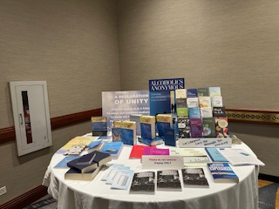
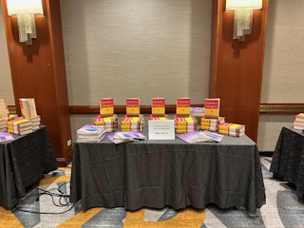
Exposiciones en la 75.ª GSC

Slide 13

La 75.ª Conferencia de Servicios Generales hace su inventario

Slide 14
Inventario de la Conferencia
El liderazgo de servicio confiable, en lugar de la gobernanza, mantiene el enfoque en los principios espirituales.
Problemas de comunicación:
Comunicación lenta, inconsistente e insuficiente entre la Junta, la OSG, los delegados y los grupos.
La entrega tardía de información de fondo dificulta la retroalimentación significativa de los grupos.
No hay suficiente explicación detrás de las decisiones, lo que genera desconfianza.
Uso de lenguaje excesivamente técnico o confuso
Desafíos de la participación:
Baja participación en las Asambleas de Área y en la estructura de Servicios Generales en general.
Los grupos desconectados y los miembros desinformados debilitan el proceso.
Muchos grupos carecen de RSG, lo que genera brechas en representación.
Desequilibrio de autoridad:
Preocupa que los Fideicomisarios y la Junta Directiva controlen demasiado de lo que llega a la Conferencia.
Algunos consideran que las acciones en el pleno y los puntos del orden del día propuestos están filtrados o mal gestionados.

Slide 15

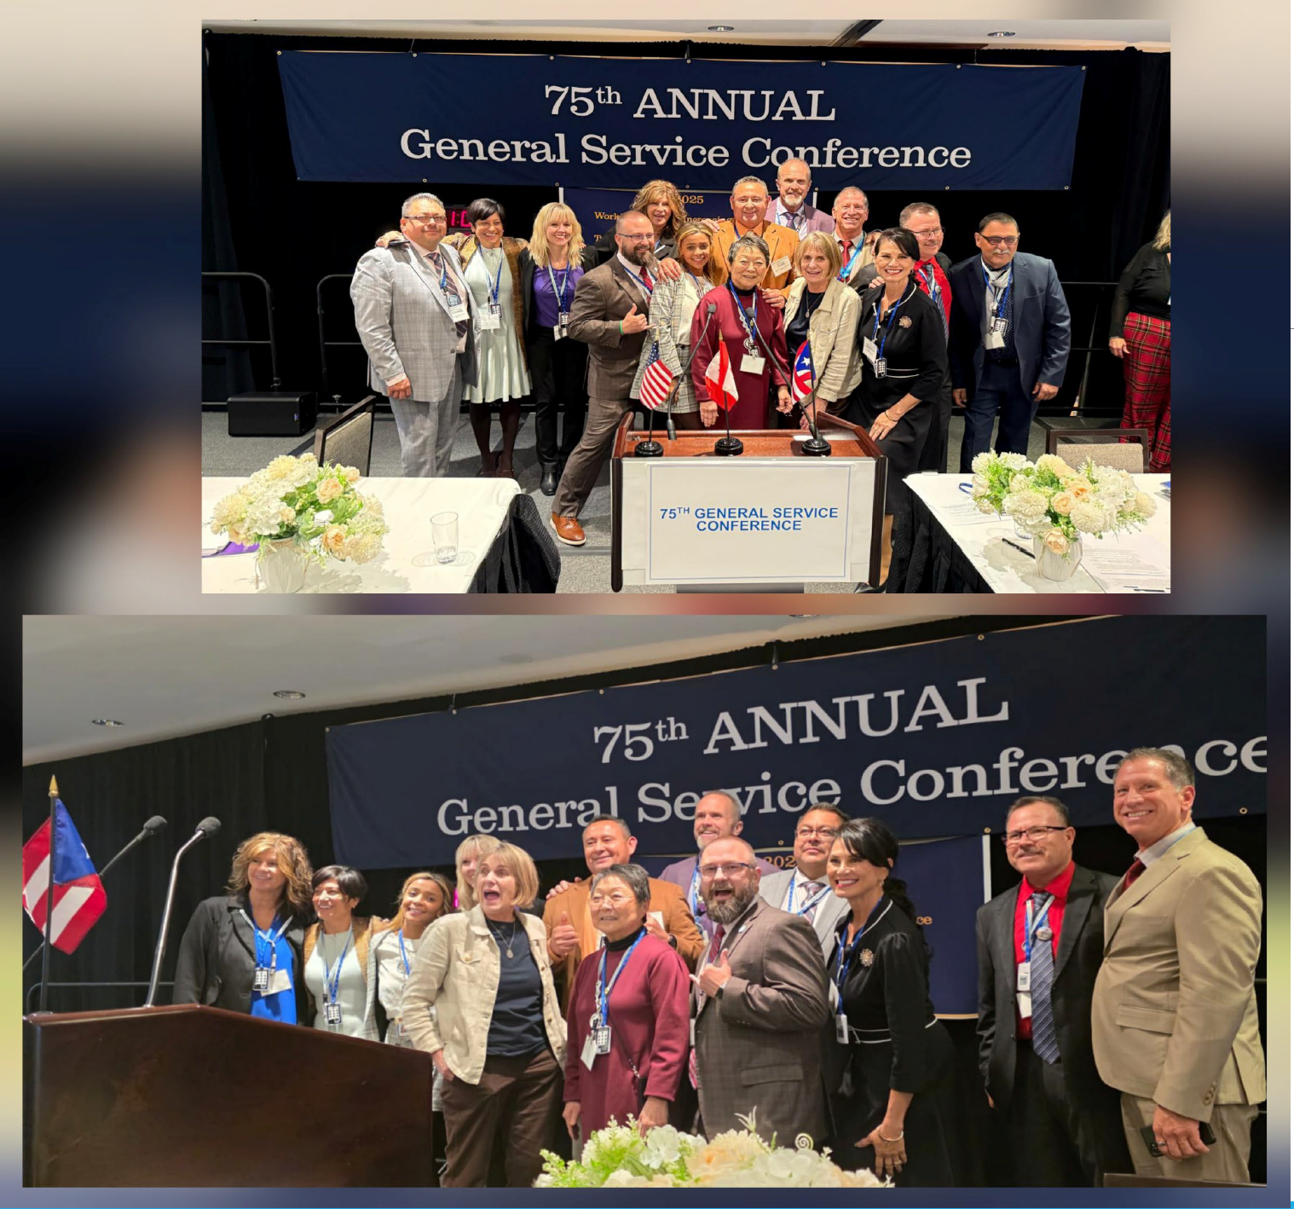
La 75.ª Conferencia de Servicios Generales
DELEGADOS DE LA REGIÓN DEL PACÍFICO

Slide 16

Informe financiero
Informe de auditoría del tesorero de BDO y GSB

Slide 17
Los auditores nos calificaron como “con un buen nivel de salud financiera”. Descubrieron que los costos de administración y viajes para 2024 disminuyeron en $1.2 millones en comparación con el año anterior.
Auditor de BDO, firma de auditoría

Slide 18
Estados financieros de AAWS/OSG de 2024
Séptima Tradición de Autosuficiencia: $11,249 millones, un aumento del 3,8% respecto a los $10,841 millones de 2023
Gastos operativos antes de depreciación: $18,684 millones, un aumento del 6,9% frente a los $17,475 millones en 2023
Gastos de servicios del programa: $9,072 millones, un aumento del 1% respecto de los $9.00 millones de 2023
Gastos de servicios de apoyo: 9,612 millones de dólares, un 13 % más que los 8,47 millones de dólares de 2023
Autosuficiencia: cubrió el 60% de los gastos operativos
Costo de los servicios del programa por miembro: $6.48
Utilidades brutas de publicación de AAWS: 7,640 millones de dólares, un 13,0% más que los 6,763 millones de dólares de 2023
Superávit operativo antes de depreciación de $1,035,072

Slide 19
Gastos de la OSG por categoría
GASTOS | ACTUAL | PRESUPUESTO | DIFERENCIA
Salario y beneficios | 11,175,289 | 11,051,989 | 123,300
Impuestos sobre la nómina | 752,466 | 776,052 | (23,586)
Honorarios profesionales | 1,748,646 | 1,863,906 | (115,260)
Impresión, franqueo, suministros y suscripciones | 604,373 | 538,219 | 66,154
Datos, automatización y sitios web | 578,785 | 707,586 | (128,801)
Seguro | 75,217 | 77,945 | (2,278)
Instalaciones y equipos | 1,287,410 | 1,285,815 | 1,595
Viajes y reuniones | 2,462,059 | 2,498,702 | (36,643)
Gastos operativos totales | 18,684,246 | 18,800,214 | (115,968)

Slide 20
Presupuesto de la OSG para 2025
Ingresos operativos $20,523,275 comparados con $19,719,318 en 2024.
Contribuciones $11,000,000 comparadas con $11,248,573 en 2024.
Margen bruto de literatura $8,750,000 comparado con $7,639,508 en 2024.
Gastos operativos totales $19,495,343 antes de una depreciación de $945,632 en comparación con $18,684,246 antes de una depreciación de $843,246 en 2024.
Superávit operativo de $1,027,932 antes de depreciación en comparación con
Superávit de $1,035,072 en 2024.
Gastos de capital de $2,374,982, incluyendo la modernización de la OSG, presupuestada en $2,030,000. Sin la modernización, $344,982, en comparación con $199,267 en 2024.

Slide 21
Datos financieros de Grapevine de 2024
Lanzamiento de la aplicación el 1 de septiembre de 2023: los suscriptores con acceso a la aplicación promediaron 14,142 en 2024.
Los ingresos de la revista impresa Grapevine aumentaron un 3% en 2024, principalmente debido a un aumento de precio, el primero en 12 años. Los ingresos por suscripciones a GV Online, GV Complete y la app de GV aumentaron un 25% debido al crecimiento del número de suscriptores.
Los resultados de Grapevine de 2024 arrojaron un margen bruto sobre suscripciones de $766,004 y un margen bruto sobre otros artículos publicados de $824,391. Los gastos operativos de $2,457,623 resultaron en una pérdida operativa de $851,735, en comparación con una pérdida de $857,144 en 2023.
El apoyo del Fondo General a la actividad de servicio de La Viña fue de $571,939 en 2024, en comparación con
$755,749 en 2023.
La circulación de La Viña aumentó un 17% en 2024 en comparación con una disminución del 3% en 2023.

Slide 22
Presupuesto Grapevine 2025
Se espera que la circulación de revistas impresas disminuya a 44,488 desde 45,048 en 2024.
La circulación en línea y completa aumentará de 8,571 a 10,043 en 2024.
El número promedio de suscriptores de la aplicación aumentará a 8,966 en comparación con 5,571 en 2024.
Margen bruto sobre suscripciones $1,043,606 comparado con $766,004 en 2024.
Déficit neto de Grapevine de $134,862 en comparación con un déficit neto de $851,735 en 2024.
Tirada de revista La Viña aumentará a 7,683 frente a 7,006 en 2024.
Fondo General La Viña apoyo de $455,626 comparado con $571,939 en 2024.

Slide 23
Séptima Tradición – Tu Autosuficiencia 2016 a 2025
Presupuesto 2025

Slide 24
Número de contribuciones grupales por valor en dólares 2024

Slide 25
ESTADÍSTICAS DE CONTRIBUCIONES 2024
 | INDIVIDUOS
 | Contribuciones de autosuficiencia de la Séptima Tradición | 4,055,657
 | Contribución promedio | 124.25
 | Contribución más común | 50.00
 | Número de contribuciones | 32,640
 | GRUPOS
 | 7.ª Contribuciones de autosuficiencia de la tradición | 7,192,917
 | Número de grupos activos | 55,050
 | Número de grupos que contribuyen | 17,840
 | Porcentaje de grupos que contribuyen | 32.41
 | Promedio aportado por un grupo durante el año. | 403.19

Slide 26
RESERVA PRUDENTE 2024
Composición del saldo final
Saldo inicial al 1.ode enero de 2024
12,630,863
Ganancias por inversiones
348,527
Retiros
(1,064,652)
Depósitos
Saldo final al 31 de diciembre de 2024
11,914,738
Efectivo
4,268,422
Certificados de depósito
8,030,470
Intereses devengados
Menos obligaciones por suscripciones del Grapevine
(540,000)
Saldo final
11,914,738
155,846
1.ode enero de 2024
6.79
6.40
6.56
31 de diciembre de 2024
Numero de meses de gastos en el fondo
Basado en gastos reales 2024
6.95
Basado en gastos presupuestados de 2025

Slide 27
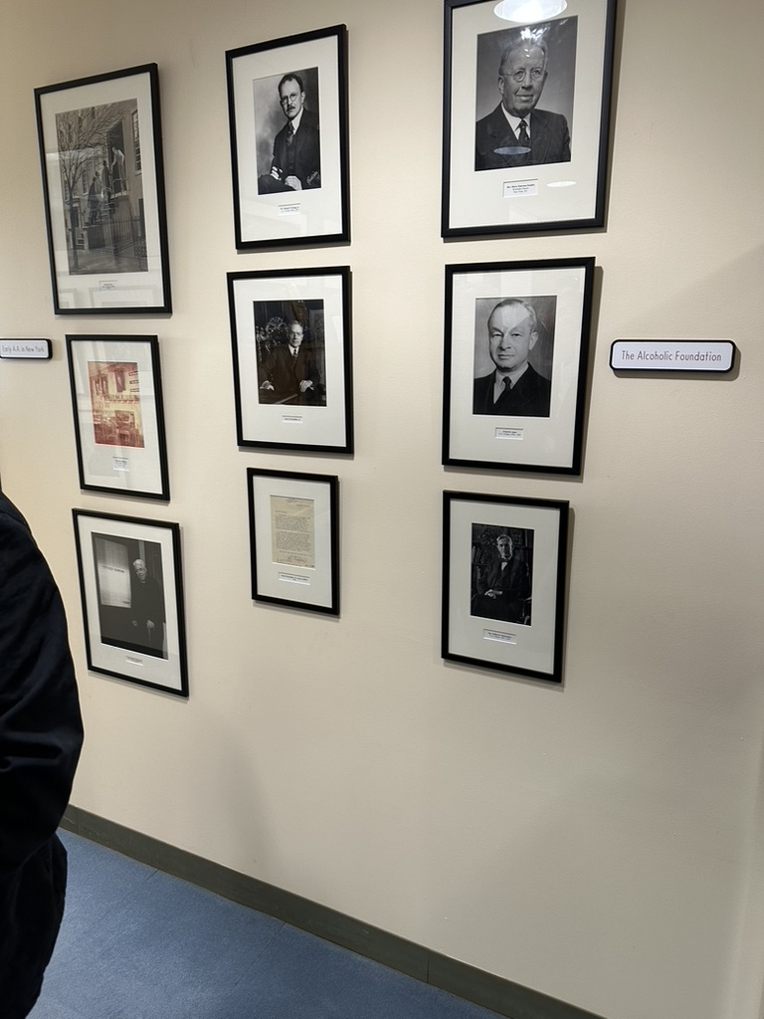
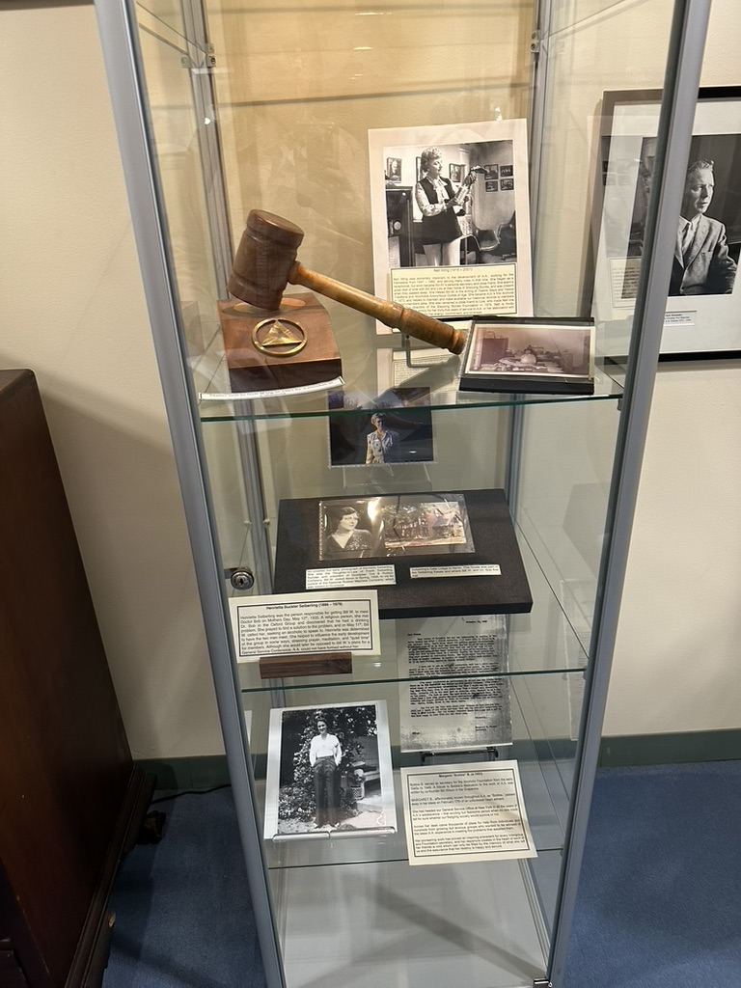
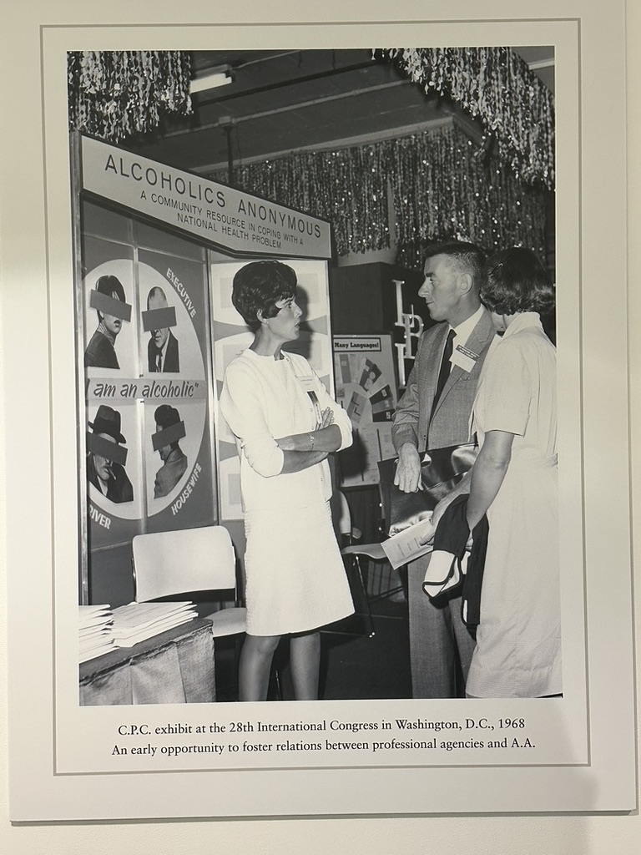
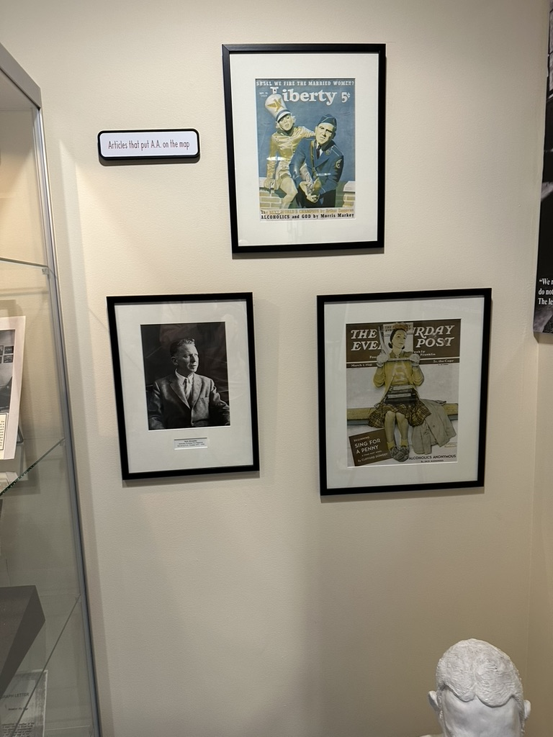
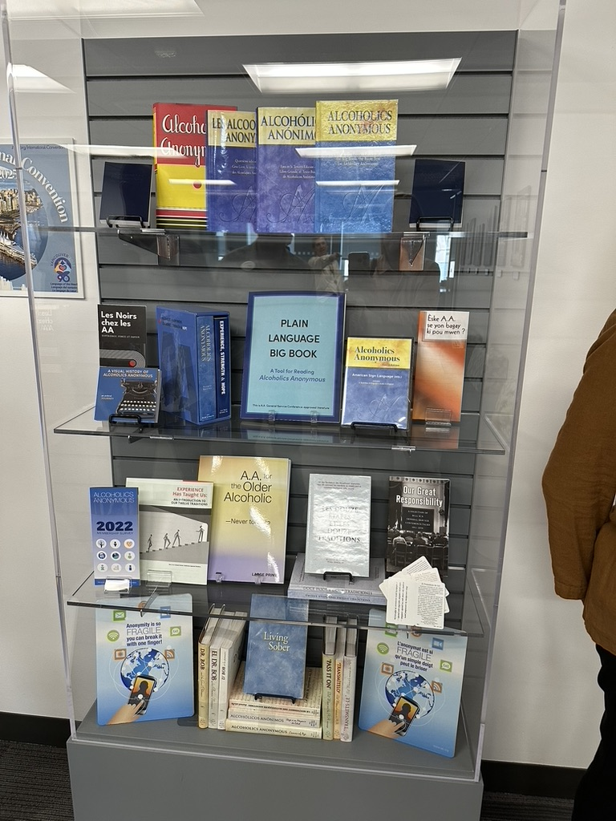
Oficina de Servicios Generales

Slide 28
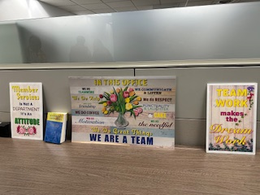
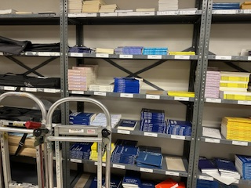
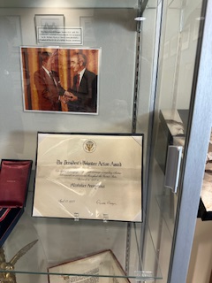
Gira de la OSG

Slide 29
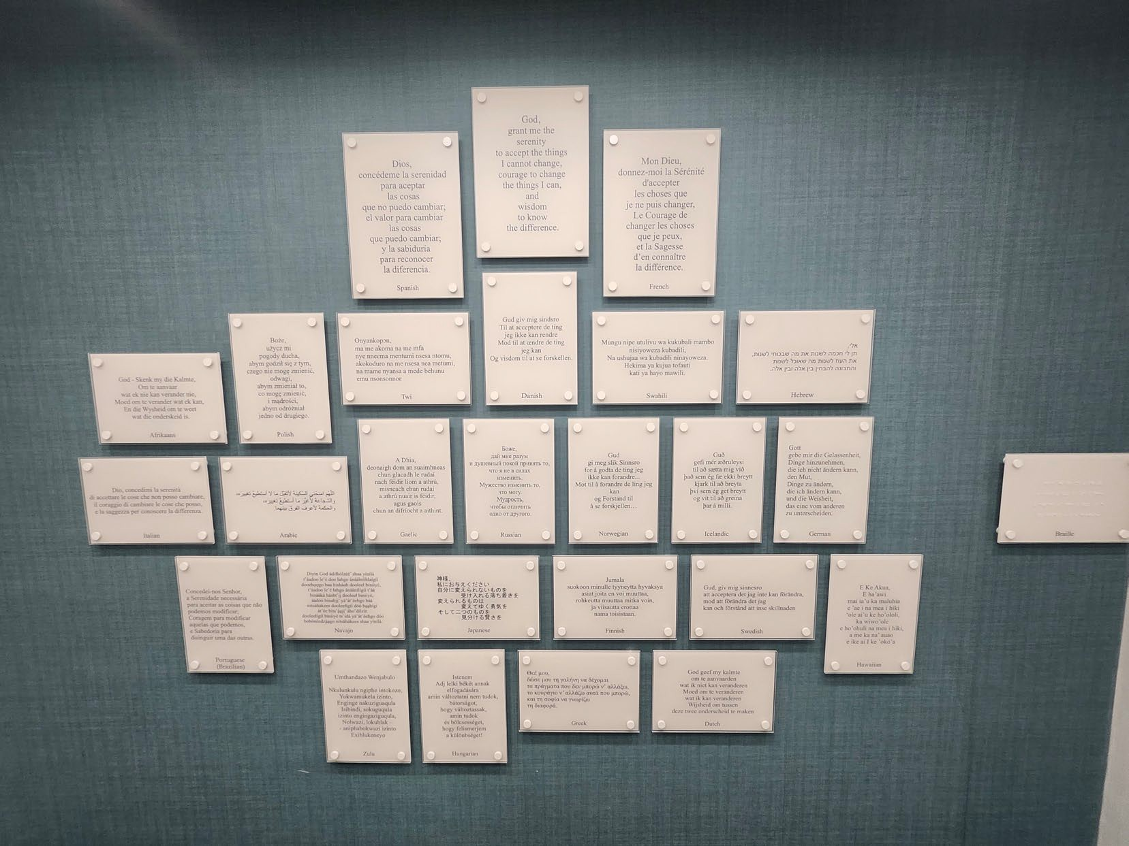
ENTIENE OSG LO HIZO
En 2024, a través de la recepción, Servicios para Miembros, Servicios de Personal de la OSG y el equipo de la Sala de Correo, han respondido aproximadamente a
20,000 llamadas telefónicas
186,000 correos electrónicos,
procesó 41,000 piezas de correo
OSG recibió 1,693 visitantes en 2024.
*Estos números no incluyen los demás departamentos*.
Mucho más sobre el 7.ª Hoja informativa sobre la tradición (F-203)

Slide 30
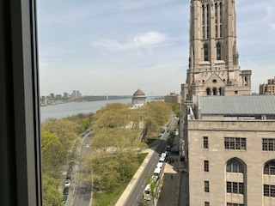
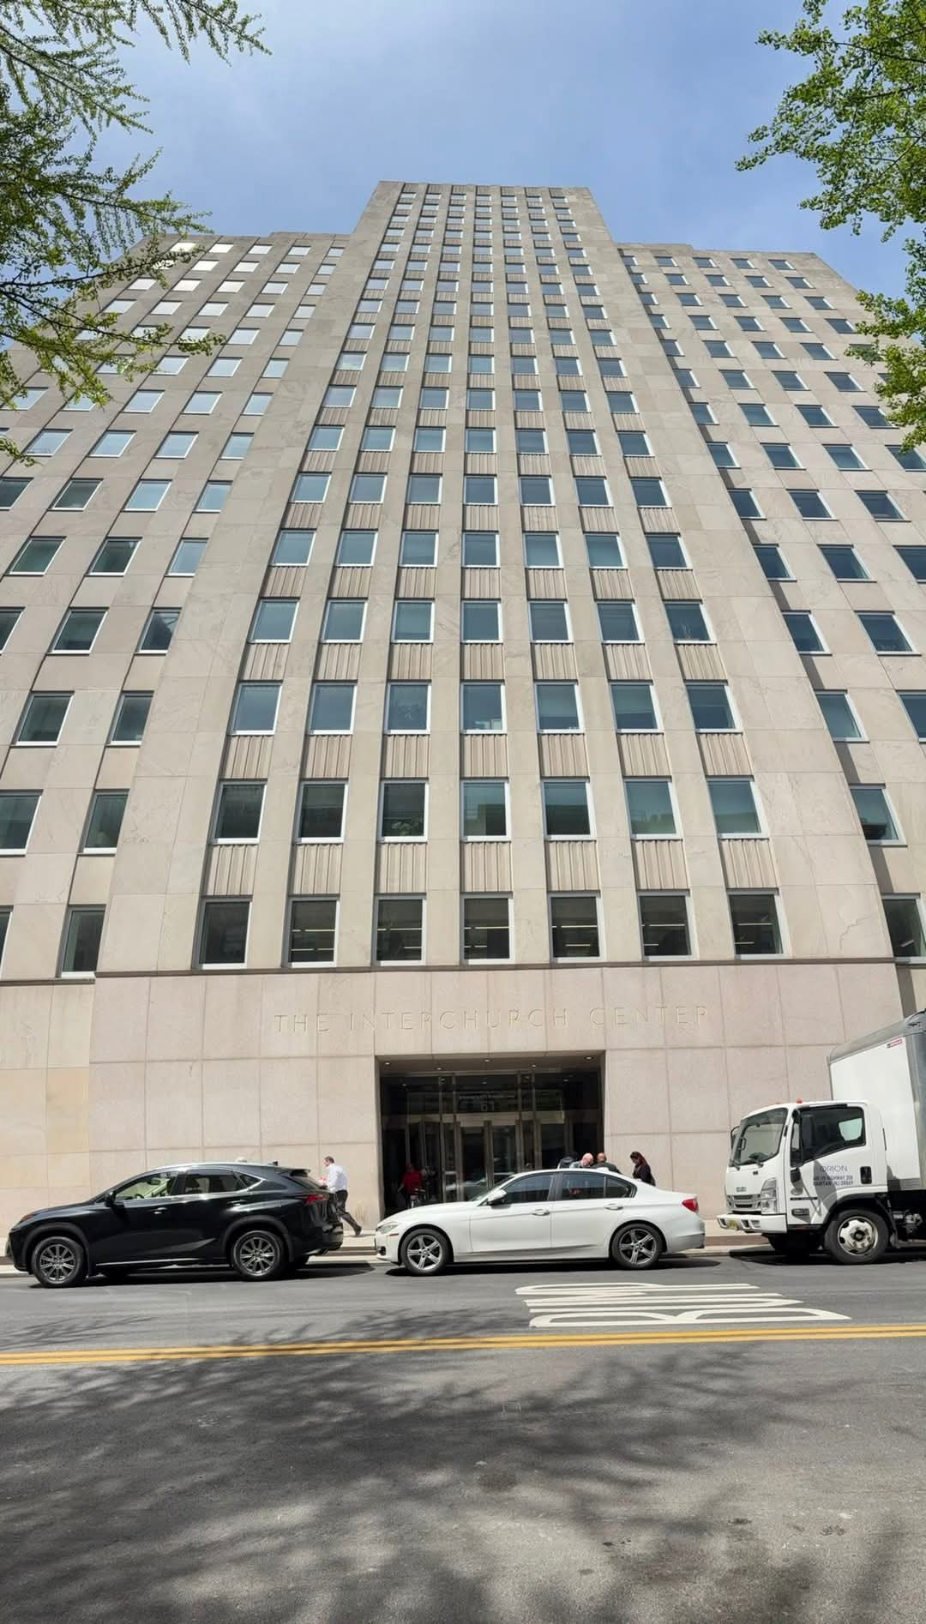
Oficina de Servicios Generales: 11.ªREFORMA DE PISOS
Proyectado $1.4 millones el año pasado
El presupuesto de este año asciende a 2.1 millones de dólares.
¡Detener la modernización actualmente cuesta ya un compromiso de $490 mil!
Nos mantendremos informados a medida que se desarrolle el proceso...

Slide 31
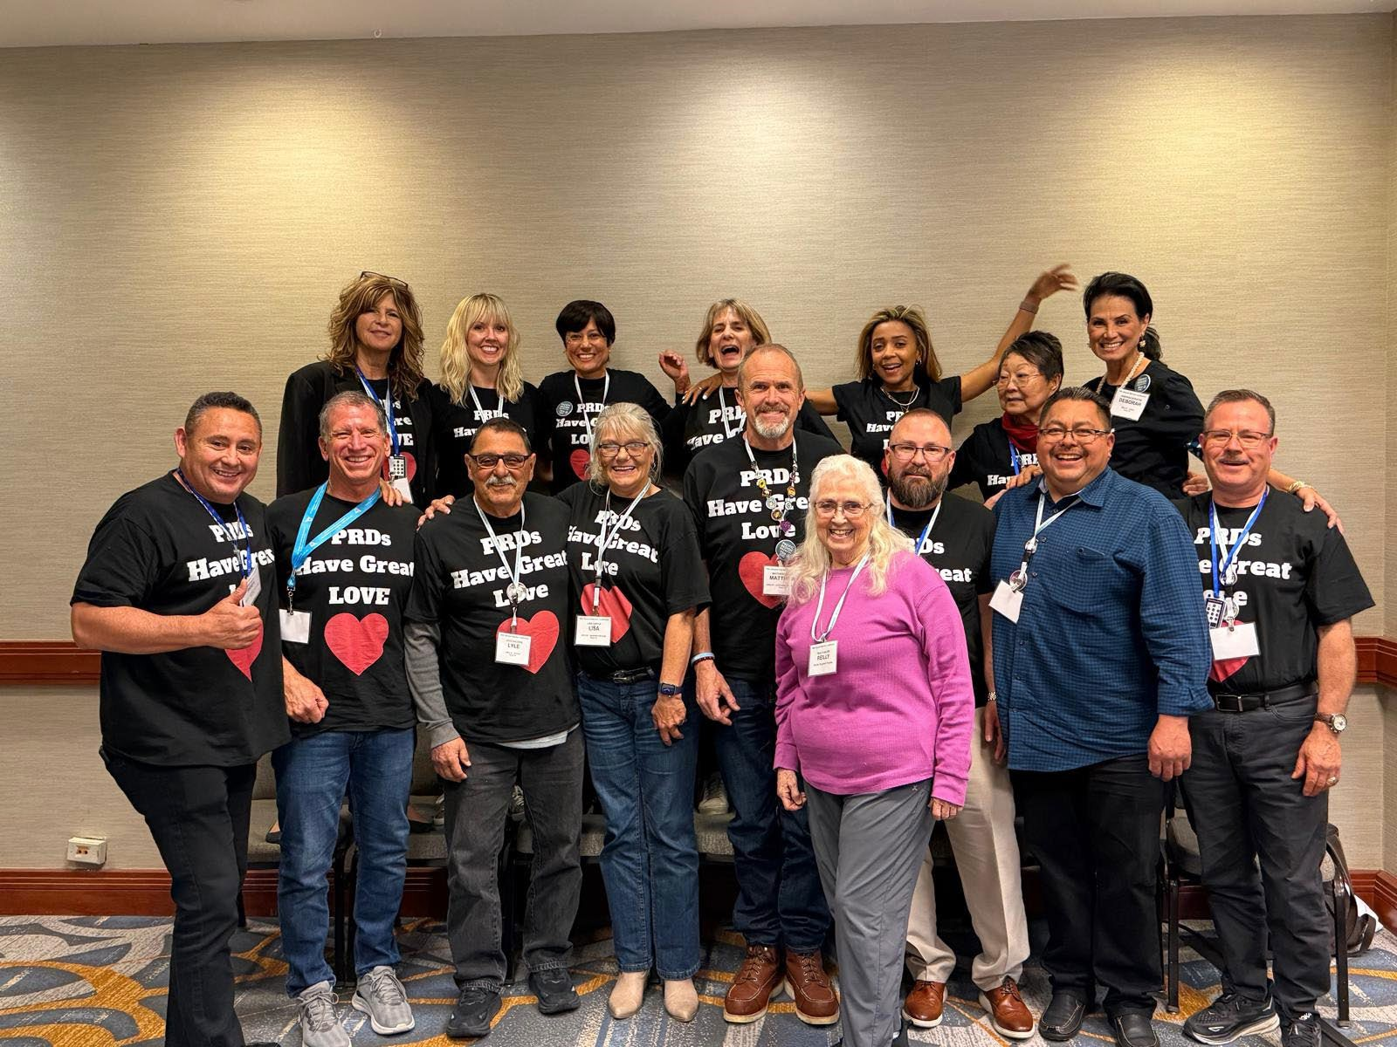

Por nuestros PRD

Slide 32

Almuerzo con delegados de la Región del Pacífico(Dos almuerzos de trabajo):
Foro Regional del Pacífico 2028:
Área 09 - Centro Sur de California
Elección de Síndicos Generales por Región: (tercer procedimiento de legado)
14 candidatos de área de las 15 áreas
Moción para una quinta votación: no hay elección
Va al sombrero: Roxanne R. y Jennifer B.
Jennifer B. (Área 06) - Candidata a Síndica General de la Región del Pacífico
Durante las elecciones…
Jennifer B. de la Región del Pacífico salió del sombrero

Slide 33
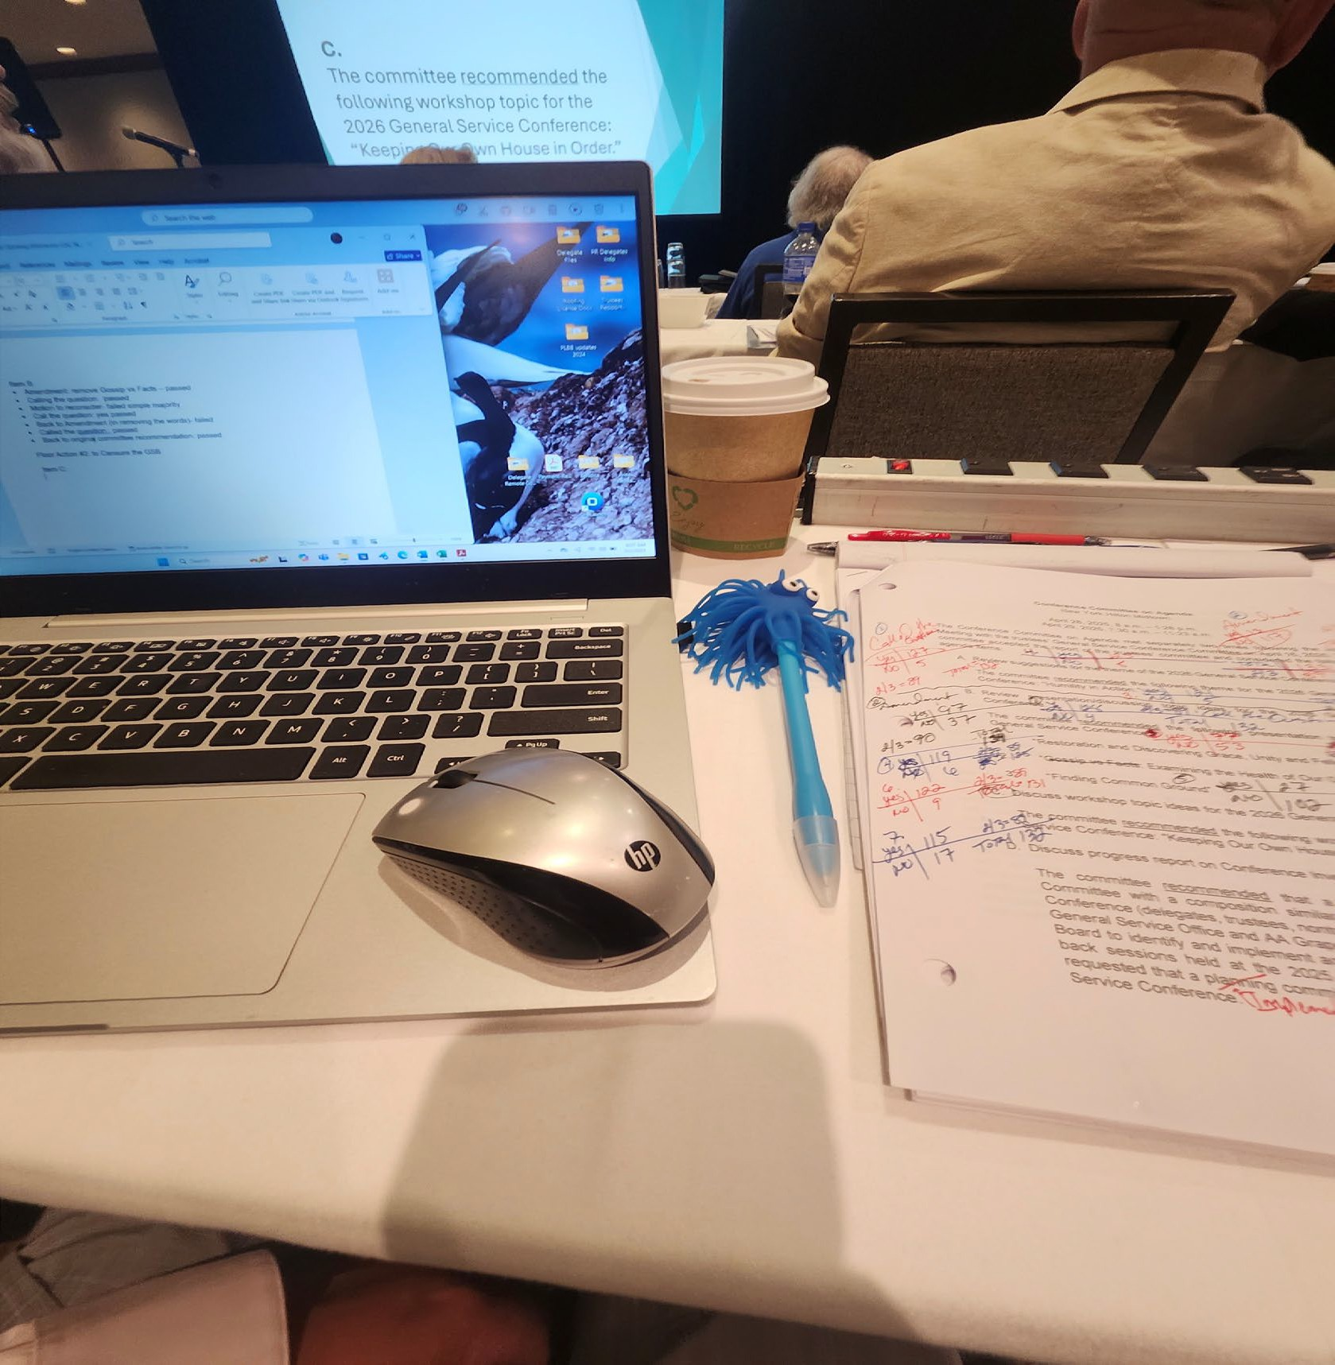
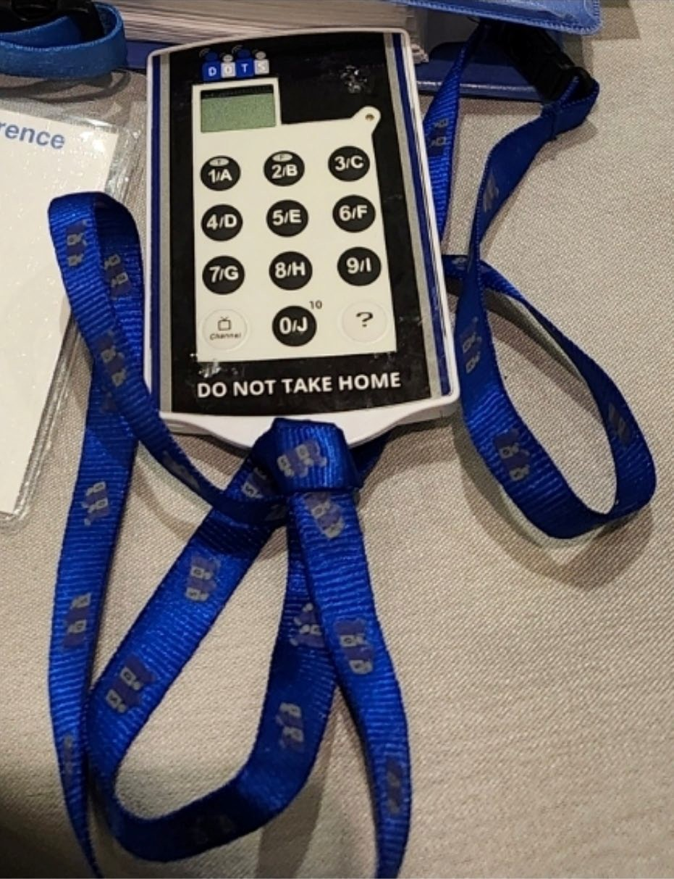
Votación en el pleno de la conferencia
¿Cómo funciona…?
Las recomendaciones del Comité se convierten en acciones consultivas…
Los comités también tienen conversaciones que no dar lugar a recomendaciones =
consideraciones...
¿Quién es miembro con
derecho a voto….
Votación electrónica DOTS….
Acciones de piso….

Slide 34


Acciones de la
ACCIONES CONSULTIVAS: cuando una recomendación, ya sea de un comité o mediante una acción plenaria, se aprueba en sesión plenaria por unanimidad sustancial, se convierte en una Acción Consultiva. Al concluir la Conferencia, las Acciones Consultivas se remiten a los custodios y posteriormente se envían al comité de custodios correspondiente, a la OSG o a las juntas directivas para su implementación.
Conferencia
SUGERENCIAS: cuando una recomendación, ya sea de un comité o de una acción de la asamblea, es aprobada por la mayoría del organismo pero no alcanza la unanimidad sustancial, se considera una «sugerencia» que se remite a la Junta de Servicios Generales para su consideración y posible acción.
CONSIDERACIONES DEL COMITÉ: temas discutidos pero sobre los que no se ha tomado ninguna medida ni se ha hecho ninguna recomendación, así como recomendaciones del comité que no se han adoptado pero que se incluyen en una sección separada del informe final, enumeradas por comité.

Slide 35

Down to Business…
(with No Rules)

Slide 36
Preconferencia del Área 42 de Nevada
Mesas redondas de área
I. Puntos de agenda - J. Considerar a. Propuesta de piloto para una Sesión de Armonía y Eficacia. XI. Custodios - F. Propuesta de revisión del proceso de censura. XI. Custodios - G. Considerar la solicitud de incluir la versión de A.A. llega a la mayoría de edad, texto del Premio Lasker en el libro Alcohólicos Anónimos. Nota: Este punto se remitió desde la Agenda de Literatura como parte del Plan de Distribución Equitativa. XIII. Convenciones Internacionales/Foros Regionales - C. Considerar que todas las banderas de los Estados Soberanos formen parte de la Ceremonia de la Bandera en una Convención Internacional. VI. Literatura - K. Considerar la solicitud de actualización del libro Vivir sobrio.

Slide 37
Preconferencia del Área 42 de Nevada
III. Correcciones - C. Revisar los Datos del Proveedor de Tabletas Edovo. VI. Literatura - J. Considerar la solicitud de que los Doce Conceptos para el Servicio Mundial y los ensayos sobre los Doce Conceptos para el Servicio Mundial se incluyan en la publicación actual, Los Doce Pasos y las Doce Tradiciones. VII. Política/Admisiones - E. Considerar la solicitud de que se requiera una Supermayoría de miembros votantes para cambiar o enmendar la Literatura de los Fundadores. X. Informe y Carta - B. Considerar una solicitud para expandir el Artículo Tres en la Carta de la Conferencia para proteger los escritos de los cofundadores. X. Tratamiento y Accesibilidad - D. Revisar el informe de progreso sobre la actualización del material de servicio con experiencia compartida de alcohólicos neurodivergentes. XIII. Convenciones Internacionales/Foros Regionales - B. Revisar el informe de progreso sobre el desarrollo de una nueva declaración para ser adoptada en la Convención Internacional de 2030.
Mesas redondas de SAGSC

Slide 38
Preconferencia del Área 42 de Nevada
Mesas redondas de NAGSC
II. Cooperación con la Comunidad Profesional - E. Discuta la experiencia compartida al informar a los profesionales cómo A.A. puede servir como un recurso para los alcohólicos sin hogar y neurodivergentes. V. Finanzas – G. Considere una solicitud para eliminar la frase: “Un grupo también puede rechazar “escuchar informes de un RSG en absoluto” de la página 10 del Manual de Servicio de A.A. VI. Literatura - L. Discuta el proceso de revisión del Libro Grande en lenguaje sencillo. VII. Política/Admisiones - F. Considere una solicitud para desarrollar pautas para los roles y responsabilidades de los delegados sustitutos temporales. IX. Informe y Carta – A 3.Considere una solicitud para eliminar la palabra “mujer” de El ensayo del Concepto IV.

Slide 39
AGENDA
Acciones Consultivas:
Punto A: El comité recomendó el lema siguiente para la Conferencia de Servicios Genera-les de 2026: «La humildad en acción»
Punto B: El comité recomendó los siguientes temas de presentaciones y discusiones para la Conferencia de Servicios Generales de 2026:
«El restablecimiento: cuando descubrimos la gracia, la unidad y el compañe-rismo».
«Dichos versus hechos: analicemos la solidez de nuestras comunicaciones».
«Partiendo de un punto en común».
Punto C: El comité recomendó el siguiente tema para las mesas de trabajo de la Conferen-cia de Servicios Generales de 2026: «Poniendo en orden nuestra propia casa».
Punto D: El comité recomendó que la Junta de Servicios Generales nombrara un comité para la planificación del inventario de la conferencia, compuesto de forma similar a la Conferencia de Servicios Generales (con delegados, custodios, directores no custodios y miembros del personal de la Oficina de Servicios Generales y del AA Grapevine), para identificar e implementar las tareas concretas que resulten de los informes sobre el inventario en la Conferencia de Servicios Generales de 2025. El comité pidió que le sea presentado un informe del comité de planificación a la Conferencia de Servicios Generales de 2026.
Nuevos Asuntos: El comité recomendó que, trimestralmente, la Oficina de Servicios Generales pro-porcione una cuadrícula de puntos de agenda propuestos, indicando el estado en que se encuentran, a fin de ratificar la acción recomendable de 2016: «La Oficina de Servicios Generales publique en el tablero de mando —y revise regular-mente— la información referente al estatus de todos los puntos propuestos para la agenda de la conferencia».

Slide 40
Agenda Otros Puntos discutidos en el área 42
Consideraciones adicionales:
I. Agenda – Considerar una propuesta piloto para una «Sesión de armonía y efectividad».– El comité debatió la acción recomendable de 2024 referente a asistir a sesiones de com-partimiento general fuera de la reunión anual, por lo menos dos veces al año, utilizando tecnología de reuniones virtuales. El comité señaló que el presidente de la Junta de Servicios Generales, en colaboración con el delegado o dele-gada que coordina la conferencia, fijan la fecha y hora, además de determinar los asuntos que la Comunidad está enfrentando, para escoger los temas. El comité solicitó que el presidente de la Junta de Servicios Generales y el o la delegada coordinadora de la conferencia consulten más ampliamente con los delegados, custodios, directores y miembros del personal para respaldar la elaboración de la agenda de cada sesión. El comité solicitó que la agenda sea distribuida con antelación a los integrantes de la conferencia. El comité coinci-dió en que los espacios con que actualmente contamos —como las sesiones trimestrales de compartimiento y las sesiones «¿Qué estás pensando?», que se celebran en cada reunión anual de la conferencia, ofrecen a los miembros de la misma amplias oportunidades para debatir sobre la armonía y la efectivi-dad.

Slide 41
Cooperación con la Comunidad Profesional
Acciones Consultivas:
Punto A: El comité recomendó que se modifique el folleto dirigido a profesionales de salud mental utilizando el contenido existente en el borrador actual, pero modificando el formato para que el folleto sea de cuatro pliegues. El comité solicitó que se presente un borrador del folleto o un informe de avance al comité de Cooperación con la Comunidad Profesional de la conferencia de 2026.
Punto C: El comité recomendó que, durante un año de prueba, AAWS se suscriba a la cuenta premium de LinkedIn por un costo no mayor a $1,000 por año y que presente un informe sobre la efectividad de la cuenta mejorada al comité de Cooperación con la Comunidad Profesional de la conferencia de 2026.
Recomendacións:
Punto B: El comité recomendó que el comité de Cooperación con la Comunidad Profesional, Tratamiento y Accesibilidad de los custodios reemplace los tres videos existentes —Video para profesionales de la salud, Video para profesionales jurídicos y de correccionales y Video para profesionales de servicios de empleo y recursos humanos— con un nuevo video en inglés, español y francés. El video se debe desarrollar en un formato y con un mensaje que permita alcanzar a todos los profesionales, que se pueda utilizar en múltiples situaciones y que se pueda difundir en múltiples plataformas. El comité solicitó que se presente un borrador de los videos o un informe de avance al comité de Cooperación con la Comunidad Profesional de la conferencia de 2026. Fracasó por mayoría simple 77/53

Slide 42
CCP & Correccionales Otros puntos discutidos en el área 42
Consideraciones adicionales:
II. Cooperación con la Comunidad Profesional – Punto E: Discutir la experiencia compartida sobre informar a los profesionales acerca de cómo AA puede servir como recurso para los alcohólicos sin hogar y neurodivergentes.– El comité analizó la experiencia compartida sobre cómo informar a los profesionales acerca de la forma en la que AA puede servir como recurso para los alcohólicos sin hogar y los alcohólicos neurodivergentes y no adoptó ninguna medida. El comité señaló que se han redoblado los esfuerzos en los comités de la conferencia en lo que concierne a los alcohólicos neurodivergentes. El comité estuvo de acuerdo en que no hubo nueva información que incentive a revertir la decisión de la 74.a Conferencia de Servicios Generales de no adoptar ninguna medida.
III. Correccionales – Punto C: Evaluar los datos del proveedor de tablets Edovo. – El comité revisó y aceptó el informe de datos de 2024 del proveedor de tablets Edovo. El comité reconoció el interés en los audiolibros de AA en las tablets de Edovo, y sugirió que se explore la producción de un audiolibro del Libro Grande en lenguaje sencillo, teniendo en cuenta los costos y la prioridad de los distintos proyectos.

Slide 43
Finanzas
Acciones Consultivas:
Punto A1: El comité recomendó que la frase «El grupo también puede decidir no recibir informes del RSG» sea eliminada de la página 10 de El manual de servicio de AA.
Recomendacións:
Punto C: El comité recomendó que se suprima la contribución sugerida del área para los gastos de los delegados en la conferencia y que se facilite el importe total estimado para que cada área pueda determinar qué cantidad puede contribuir. No Aprobó 56/75
Punto B: El comité recomendó que el nivel de $10,000 aprobado por la conferencia para los legados individuales de miembros de AA a la Junta de Servicios Generales se incremente a $12,500.
Nuevos Asuntos: El comité recomendó que el informe financiero trimestral de la Junta de Servicios Generales incluya información complementaria sobre los proyectos de capital en curso y los costos de mantenimiento asociados, actuales y futuros.
Nuevos Asuntos: El comité recomendó suspender la renovación de la Oficina de Servicios Generales hasta que el comité de Finanzas y Presupuestos de los custodios elabore un plan para reponer el fondo de reserva a un mínimo de nueve meses y que presente un informe de avance a la 76.ª Conferencia de Servicios Generales. No Aprobó 22/105
Comité de la Conferencia Recommit to 2026:
Punto A2: El comité recomendó que una pregunta frecuente sobre «¿Qué ocurre si un grupo decide no escuchar el informe de un RSG?» se agregue a la sección de preguntas frecuentes del capítulo 1 en la página 12, en la próxima revisión de El manual de servicio de AA. -Compromiso de Informe y Carta de para 2026-

Slide 44
Finanzas
Consideraciones:
El comité evaluó el nivel máximo anual de $7,500 aprobado por la Conferencia para las contribuciones individuales de miembros de AA a la Junta de Servicios Generales y no adoptó ninguna medida. El comité señaló que el monto máximo anual de las contribuciones fue aumentado en 2024 y coincidió en que el monto actual sigue siendo adecuado.
El comité postergó la revisión del paquete de automantenimiento, ya que entiende que la revisión de dicho paquete será efectuada por el comité de Finanzas de la conferencia de 2026.
El comité discutió el hecho de que cada delegado tiene autonomía para comunicar la información financiera y puede incluir detalles de los servicios que se brindan, lo que ayudará a los distritos, grupos y miembros a actualizar sus contribuciones en consecuencia.
El comité habló sobre la acción plenaria de 2024 de reafirmar la acción recomendable de 1975, «que los delegados pongan más énfasis ante los grupos sobre el efecto que la inflación ha tenido en el dólar de las contribuciones y la necesidad de ajustar las contribuciones adecuadamente, para apoyar los servicios que ofrece la Junta de Servicios Generales», y no adoptó ninguna medida.

Slide 45
Grapevine y La Viña
Acciones Consultivass:
Punto A2: El comité recomendó que el comité del Grapevine y La Viña de la conferencia revise anualmente sendos planes quinquenales para el Grapevine y para La Viña. Los materiales de referencia de ambos planes deben incluir al menos cinco años del historial financiero, así como cualquier documento histórico o estratégico rele-vante que justifique sus proyecciones.
Punto B: El comité recomendó que el folleto El Grapevine y La Viña: nuestras reuniones impresas y en otros medios (P-52) [SP-52] sea revisado para reflejar con exactitud los cambios efectuados en las operaciones del Grapevine y para hacer más com-prensible el texto.
Punto C: El comité recomendó que la junta directiva del Grapevine recopile comentarios y sugerencias de los miembros de la Comunidad mediante una encuesta para iden-tificar la relevancia, utilidad y viabilidad financiera de los productos y servicios ofre-cidos por el Grapevine, tales como revistas, libros (impresos, digitales y audio), pódcast y redes sociales (Instagram y YouTube), y que se presente un informe de
avance al comité del Grapevine y La Viña de la conferencia de 2026, así como un informe final para el comité del Grapevine y La Viña de la conferencia de 2027. El comité remitirá un memorándum a la junta directiva con algunas sugerencias res-pecto del contenido de la encuesta en un plazo de sesenta días.
Recomendacións:
Punto A1: El comité recomendó que la junta directiva del Grapevine elabore un plan quin-quenal actualizado para La Viña, que cubra el período de 2026 a 2030, para pre-sentarlo al comité del Grapevine y La Viña de la conferencia de 2026. Este plan debe enfocarse en metas prácticas, realistas y alcanzables, y los materiales de referencia deben comprender al menos cinco años del historial financiero para respaldar las proyecciones. No Aprobó 50/82

Slide 46
Literature
Acciones Consultivas:
Punto A: El comité recomendó que el comité de Literatura de los custodios actualice el lenguaje y el contenido del libro Viviendo sobrio, y que se presente un informe de avance o un borrador del manuscrito al comité de Literatura de la conferencia de 2026.
Punto B1: El comité recomendó que el período para recolectar las propuestas de rescindir o revisar El Libro Grande en lenguaje sencillo se difiera hasta la 77.a Conferencia de Servicios Generales para tener un panorama más amplio de las voces de la Comunidad.
Punto B2: El comité recomendó que se desarrolle un proceso dentro del comité de Literatura de los custodios para recibir, evaluar y remitir los cambios propuestos a El Libro Grande en lenguaje sencillo al comité de Literatura de la conferencia.
Punto D: El comité recomendó que se aprobara el folleto revisado Los Doce Pasos ilustrados.
Punto E: El comité recomendó que se aprobara el folleto revisado AA para el nativo norteamericano (retitulado Personas indígenas en AA).
Punto F: El comité recomendó que se aprobara el video animado elaborado del folleto Los Doce Conceptos ilustrados.
Punto G: El comité recomendó que se aprobaran las revisiones al folleto Preguntas y respuestas sobre el apadrinamiento con cambios menores a la redacción y al formato.

Slide 47
Literature
Recomendacións:
Punto C: El comité recomendó que la publicación actual Doce Pasos y Doce Tradiciones sea ampliada con la inclusión de los Doce Conceptos para el servicio mundial y los ensayos sobre los Doce Conceptos para el servicio mundial.
Consideraciones:
El comité tuvo una discusión a fondo sobre el informe de avance y cronograma del proyecto para desarrollar la cuarta edición del libro Alcohólicos Anónimos en español. El comité solicitó que se presente un informe de avance o manuscrito al comité de Literatura de la conferencia de 2026.
El comité tuvo una discusión concienzuda acerca del informe de avance y cronograma del proyecto para desarrollar una quinta edición del libro Alcohólicos Anónimos. El comité solicitó que se presente un informe de avance o manuscrito al comité de Literatura de la conferencia de 2026.
El comité revisó el informe de avance sobre el desarrollo de un folleto para el alcohólico asiático y asiaticoamericano, y solicitó que se presente un informe de avance o un borrador del manuscrito al comité de Literatura de la conferencia de 2026.
El comité discutió la necesidad de contar con literatura en lenguaje sencillo en español y francés, y no adoptó ninguna medida. El comité espera que la estructura de servicio se exprese más sobre esta necesidad.
El comité discutió la necesidad de que se desarrolle una aplicación para la venta de literatura digital, y no adoptó ninguna medida. El comité espera que la estructura de servicio brinde más información sobre iniciativas actuales y que comparta más al respecto.
Fracasó por mayoría simple 69/61

Slide 48
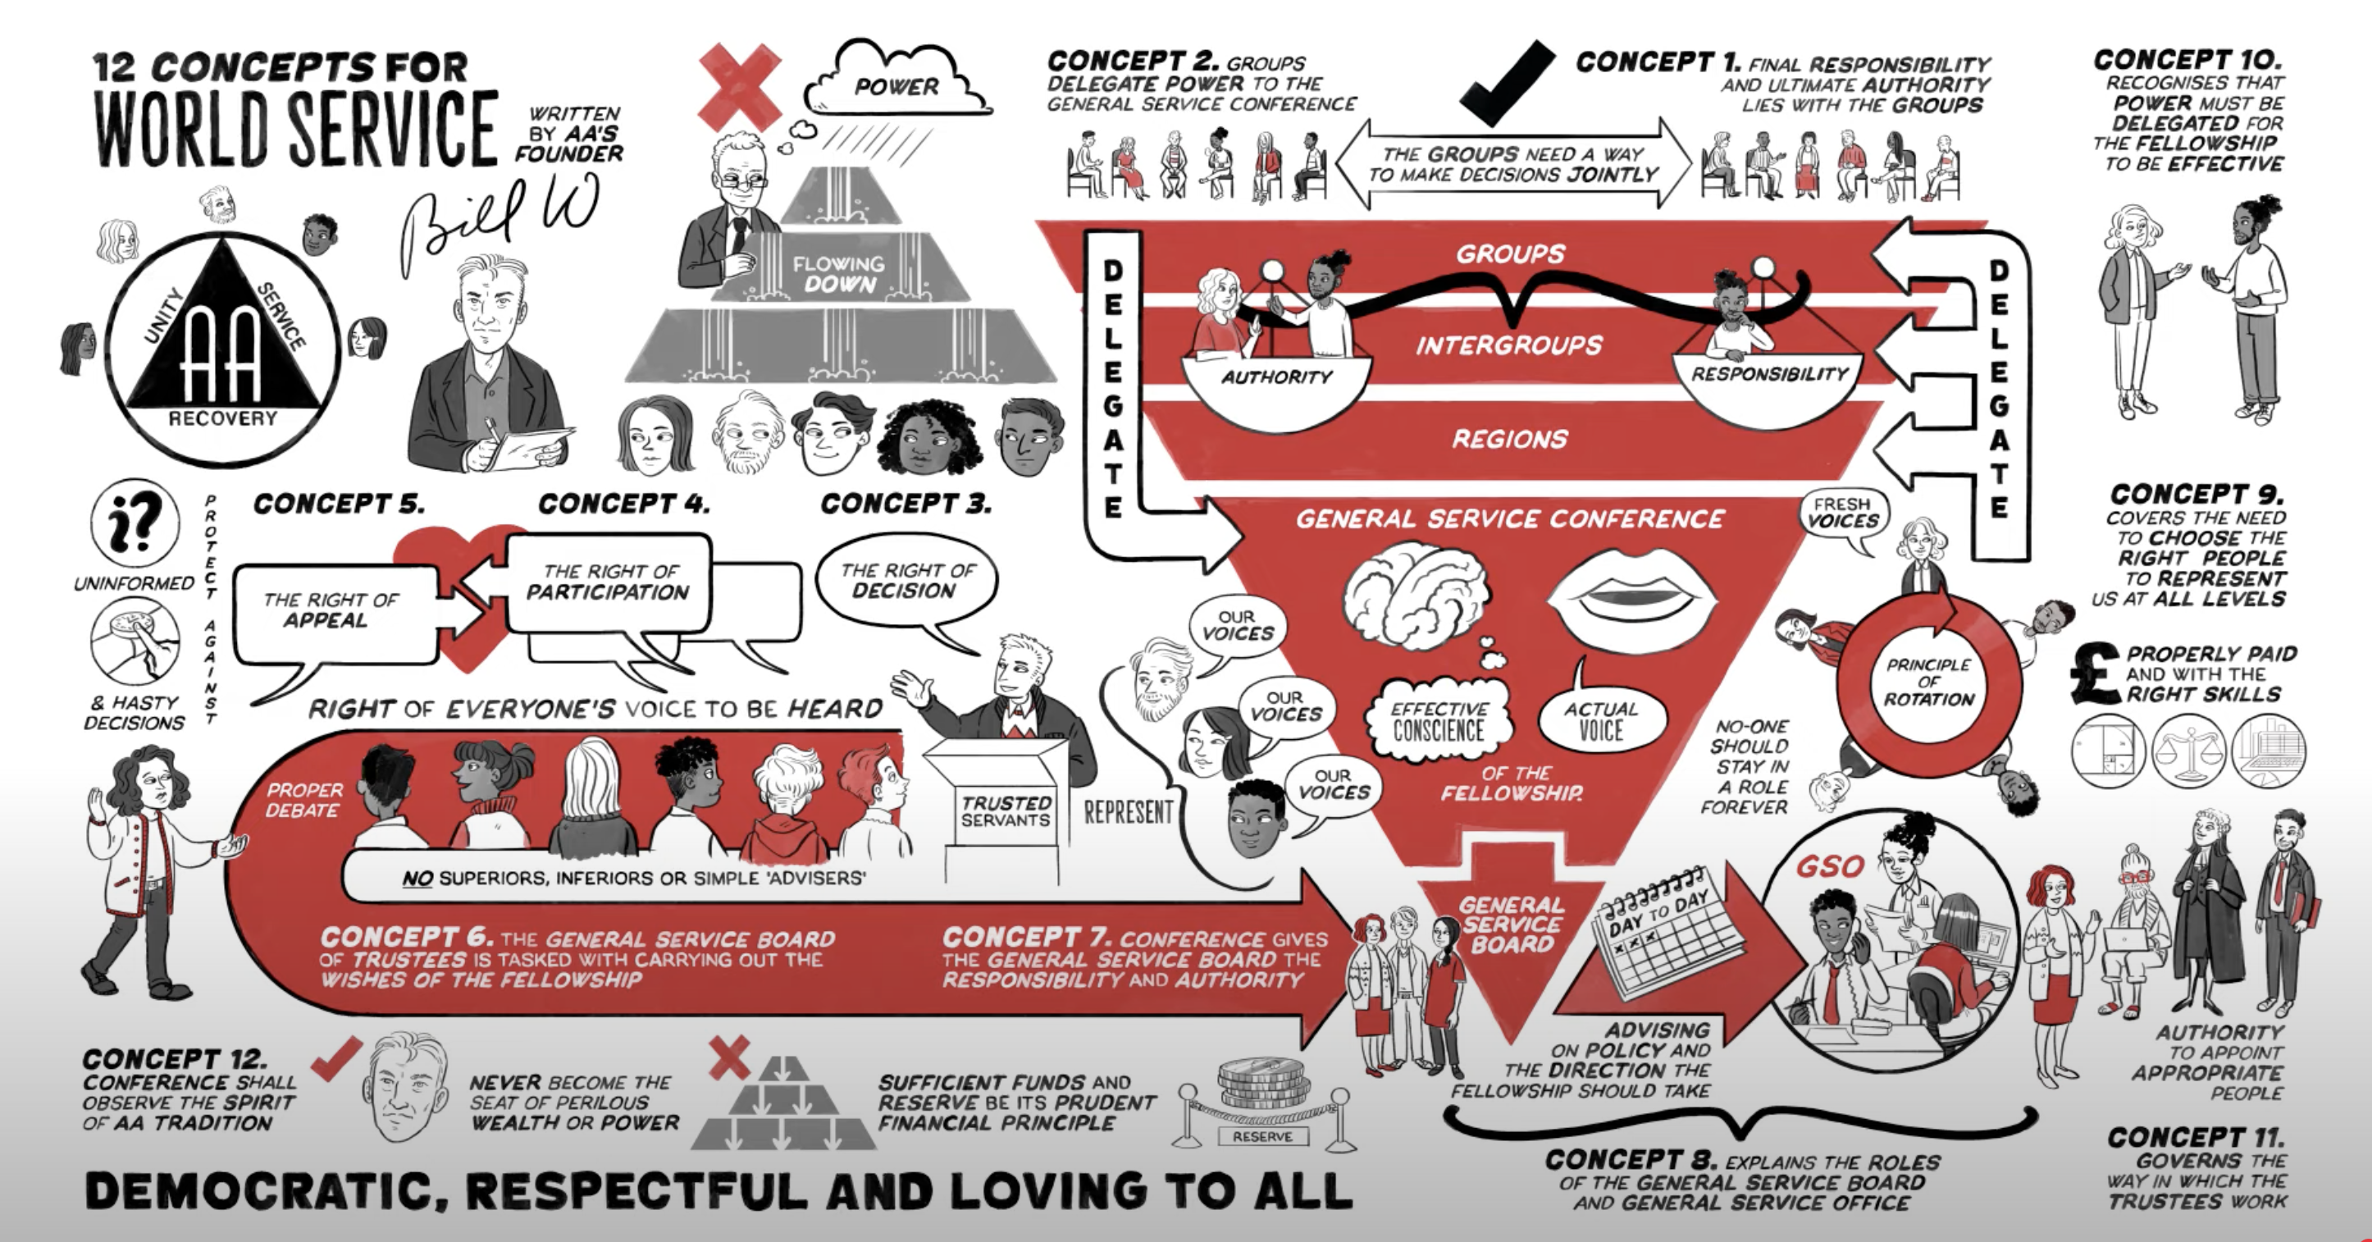
Animación en vídeo del folleto «Los Doce Conceptos Ilustrados»

Slide 49
Política y Admisiones
Acciones Consultivass:
Punto A: El comité recomendó revocar la acción recomendable de 1986 sobre los puntos aprobados por mayoría simple que dice lo siguiente;
Consideraciones:
El comité consideró una solicitud de que se requiera una supermayoría de miembros votantes para cambiar o enmendar la literatura de los fundadores y no adoptó ninguna medida. El comité expresó la importancia de este tema, pero también observó que crear una política sobre posibles requisitos y procedimientos de votación sería anticipativo antes de definir qué serían los escritos de los cofundadores.
Punto B: El comité recomendó que, luego de la Conferencia de Servicios Generales, el delegado de área sustituto temporal pueda mantener el acceso a la plataforma OnBoard, a discreción del delegado de área en funciones, hasta el fin de ese año.
«Las recomendaciones que obtengan una mayoría simple, pero no unanimidad sustancial, no son sugerencias para que la Junta de Servicios Generales adopte medidas, pero deben quedar registradas en el Informe final de la conferencia con fines informativos y para brindar contexto histórico».

Slide 50
Información Pública
Acciones Consultivass:
Punto B: El comité recomendó que, en adelante, sea de cinco años la periodicidad de la revisión de los anuncios de servicio público (PSA, por su sigla en inglés) en video que lleva a cabo el comité de Información Pública de los custodios, a partir de la fecha de publicación de cada video. La periodicidad para revisar los anuncios de servicio público en audio deberá seguir un calendario similar.
Punto C: El comité recomendó que AAWS adapte, para su emisión en las plataformas de medios en los Estados Unidos y Canadá, los tres videos que produjo la junta de servicios generales de Alcohólicos Anónimos en Australia: «Are you risking your job?» (¿Está usted exponiéndose a perder su empleo?), «Are you a danger to your family?» (¿Se ha vuelto un peligro para su familia?), «Cham-pain» (Cham-pena [en lugar de champaña]).
Punto D: El comité recomendó que el folleto Comprendiendo el anonimato (P-47 [SP-47]) se revise, poniendo atención en el anonimato y las redes sociales, y espera que le sea presentado un borrador o un informe de avance al comité de Información Pú-blica de la conferencia de 2026.
Punto E1: El comité recomendó que el comité de Información Pública de los custodios desa-rrolle un plan para la Encuesta de los Miembros de AA de 2026, empleando la metodología de recopilación de datos basada en un muestreo aleatorio. El comité pidió que el plan para llevar a cabo la Encuesta de los Miembros de AA de 2026 le sea presentado al comité de Información Pública de la conferencia de 2026.
Punto H: El comité recomendó que el Proyecto de Videos para Jóvenes – Videos que se descontinuarán:: «Un grupo de gente como yo», «En la playa», «video para jóvenes Alcohólicos Anónimos», «25 y menores», «Joven y sobrio en AA: de la bebida a la recuperación».

Slide 51
Información Pública
Recomendacións:
Punto A1: El comité recomendó que la política sobre redes sociales de AA World Services —de momento, en revisión y actualización— sea presentada al comité de Infor-mación Pública de la conferencia de 2026 para ser aprobada antes de su im-plementación. No Aprobó 22/110
Punto A2: El comité recomendó que el comité de Información Pública de los custodios desarrolle un plan para aceptar contenidos creados por los usuarios cuando estos provengan de miembros menores de 18 años, entendiéndose que puede ser necesario analizar cuestiones de responsabilidad jurídica o civil. El comité pidió que le sea presentado un informe de avance o un borrador del plan al comité de Información Pública de la conferencia de 2026.No Aprobó 34/96
Punto E2: El comité recomendó que, aparte de la encuesta de los miembros efectuada me-diante muestreo aleatorio, el comité de Información Pública de los custodios lleve a cabo también una encuesta de los miembros por muestreo de conveniencia en 2026. No Aprobó 52/78
Punto F: El comité recomendó que se produzca una nueva tarjeta de servicio, tamaño postal o más pequeña, destinada a los jóvenes, y que sea puesta a disposición de la Comunidad en formato digital e impresa, para su adquisición y para incluirla en el paquete de servicio de Información Pública. No Aprobó 72/63
Punto G: El comité recomendó que la Junta de Servicios Generales, teniendo en cuenta las Doce Tradiciones de AA, desarrolle una estrategia y una visión para las comunica-ciones digitales, incluyendo las redes sociales, y que incremente los recursos des-tinados a estos instrumentos, para potenciar las iniciativas de transmisión del men-saje. No Aprobó 82/51
Nuevos Asuntos: El comité debatió el problema constante que representa la ingente carga de trabajo asignada a la agenda del comité de Información Pública de la conferencia, y recomendó que la Conferencia de Servicios Generales considere añadir un punto de agenda en la agenda del comité de Política y Admisiones de la conferencia de 2026 para que el mismo estudie la creación de un nuevo comité de la conferencia al que podría asignarse parte de los puntos de agenda de Información Pública. No Aprobó 61/72

Slide 52
Información Pública: Anuncios de servicio público
Arriesgando su trabajo https://www.youtube.com/watch?v=IoMnjKDiDII
¿Es usted un peligro para su familia? https://www.youtube.com/watch?v=TxZJZKJ05c8
Cham-Pain
https://www.youtube.com/watch?v=3vTgegmjzqA

Slide 53

Uno de los anuncios de servicio público
¿Es usted un peligro para su familia?

Slide 54
Informes y Carta Constitutiva
Acciones Consultivass:
Punto A: El comité recomendó que se elimine la palabra «mujer» del ensayo sobre el Concepto IV y que el siguiente párrafo: « ¿Por qué cualquier miembro del personal pago también es director(a)?» —y, por lo tanto, su voto vale tanto como el de ellos—».
Consideraciones:
El comité de Informes y Carta Constitutiva de la conferencia discutió las solicitudes de que se revise el artículo 3 de la Carta Constitutiva de la Conferencia en cuanto a los cambios a los textos de los cofundadores, pero no emprendió ninguna acción. El comité señaló que se necesita definir con más claridad cuáles son los textos de los cofundadores antes de considerar cambios en las políticas o en la Carta Constitutiva de la Conferencia.
Punto B: El comité recomendó que la Junta de Servicios Generales clasifique toda la literatura de AAWS y AA Grapevine que haya sido escrita antes de 1971 como de recuperación, servicio o archivos históricos; que revise las políticas existentes y considere proponer políticas adicionales que sean necesarias para actualizar cada clasificación; y que presente un informe de avance a la Conferencia de Servicios Generales de 2026.
Los comités de Informes y Carta Constitutiva y Política y Admisiones se reunieron brevemente en sus horarios de comité del martes para arrojar luz sobre los matices de los distintos puntos de agenda propuestos que les fueron remitidos en relación con cambios potenciales a los textos de los cofundadores —que son similares— y, así, mitigar el riesgo de que se superpongan o contradigan.

Slide 55

Informe y Carta
Manual de servicio
69 mil grupos en Estados Unidos y Canadá
Noviembre de 2024-2025, correo postal: 5000 kits RSG a 4,62 dólares cada uno.
Si se añadiera el Manual de Servicio Rojo habría costaría
$5.61 para enviar.
nuevo manual es más pesado, así que añade un 7 % o 6.00 $ por el envío, que sigue siendo de 5000.
Un 30 % de devolución que paga OSG y 2 dólares por manual impreso.
Agregar esto nuevamente a los kits costaría alrededor de $20 000. ¿Qué le gustaría? Manuales de servicio nuevamente en los kits RSG físicos?

Slide 56
Tratamiento y Accesibilidad
Acciones Consultivass:
Punto A: El comité recomendó que la actualización del folleto «Y ahora, ¿a dónde voy?», (F-4) [SF-4] se apruebe con el siguiente cambio:
Consideraciones:
El comité sugirió que se lleven a cabo las siguientes revisiones editoriales en el borrador del volante «Y ahora, ¿a dónde voy?», (F-4) [SF-4]:
1) Quitar el sitio web y el código QR de «Encuentre AA cerca de usted». 2) Agregar un código QR que dirija a la aplicación Meeting Guide de AAWS y quitar el logo de la silla azul. 3) Mover el bloque azul que indica dónde encontrar información sobre AA abajo del título. 4) Quitar el sitio web general del Grapevine y reemplazarlo por un enlace y un código QR que lleven al pódcast del Grapevine. 5) Mover la nota de «aprobado por la Conferencia» al final del volante.
El comité revisó y aceptó el informe de avance sobre el Proyecto de difusión a miembros de las Fuerzas Armadas. El comité espera que todas las entrevistas realizadas a veteranos y miembros activos de las Fuerzas Armadas se publiquen en aa.org y el canal de YouTube de AA.
El comité solicitó que se modifique el lenguaje utilizado en aa.org/military para que sea más atractivo e inspire a los miembros de AA que sean veteranos de las Fuerzas Armadas a ofrecerse como voluntarios para las entrevistas de audio.
El comité debatió sobre el artículo de servicio «Hacer accesible el mensaje de AA» (F-107) [SF-107], recientemente revisado, en el que se agregaron las experiencias compartidas de alcohólicos neurodivergentes y se realizaron varias sugerencias para que sean incluidas en una futura revisión.
El comité sugirió que la producción de una versión en audio de El Libro Grande en lenguaje sencillo priorice el formato de audiolibro.
El comité sugirió que la versión en lengua de señas americana (ASL, por su sigla en inglés) del folleto «El grupo de AA… donde todo empieza» (P-16) [SP-16] se priorice como proyecto de ASL luego de escuchar la necesidad.
«De esa comprensión mutua y del programa de recuperación surgió la fuerza necesaria para rechazar el primer trago… el que siempre los había precipitado hacia el desastre»

Slide 57
Custodios
Acciones Consultivass:
Punto A: El comité recomendó que se eligieran las listas de candidatos a miembros del Consejo de Administración y a directivos de la Junta de Servicios Generales de Alcohólicos Anónimos, Inc. Punto B: El comité recomendó que se eligiera la lista de candidatos a directores de A.A. World Services, Inc. ¡Yo voté por Julie! Punto C: El comité recomendó que se eligiera la lista de candidatos a directores de AA Grapevine, Inc.
Comité de la Conferencia Recommit to 2026:
Recomendacións:
Nuevos asuntos: El comité recomendó que las mociones para censurar o reorganizar la Junta de Servicios Generales sean enviadas directamente al comité de la conferencia sobre los Custodios, como material para uso exclusivo del comité. -Compromiso de Custodios de para 2026-
Punto D: El comité recomendó que el folleto «¿Se cree usted diferente?» sea sacado de circulación. El comité consideró la falta de presentación de historias a lo largo de un período de tiempo como prueba de que la Comunidad está haciendo hincapié en otros folletos para responder a la pregunta «¿yo encajo dentro de AA?» No Aprobó 61/72

Slide 58
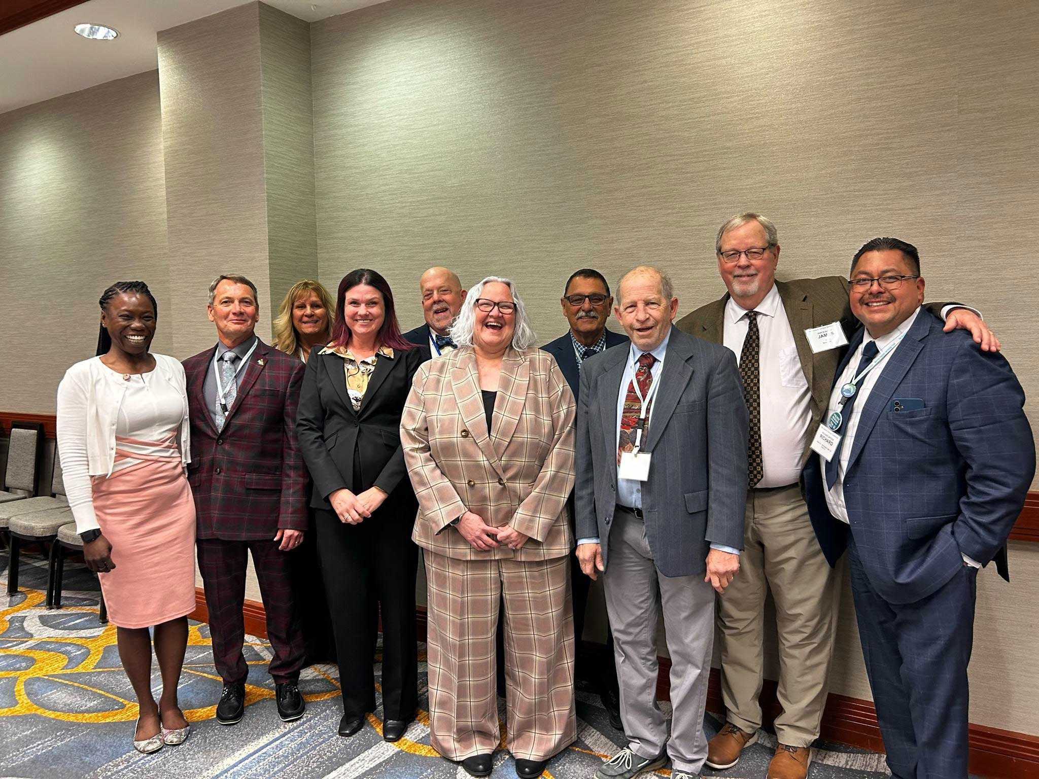
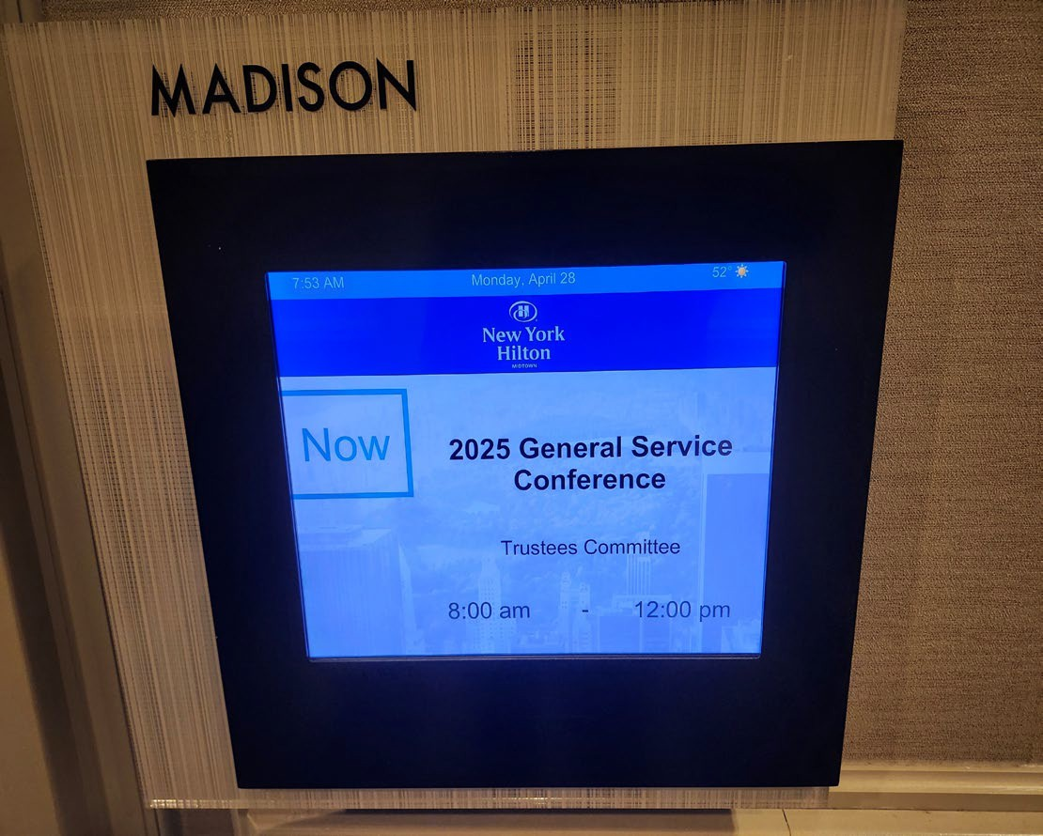
Comité de la conferencia sobre los Custodios

Slide 59
Custodios
Consideraciones
El comité revisó los currículums y aprobó como elegibles a todos los candidatos a custodio clase B para custodio regional del Este Central, custodio regional del Sudeste y custodio general de los Estados Unidos.
El comité llevó a cabo un debate amplio y reflexivo sobre el proceso actual de colocación de puntos de agenda propuestos en la agenda final de la Conferencia de Servicios Generales. El comité está totalmente de acuerdo en que la Comunidad, a través de sus delegados representantes, tenga mayor participación en las decisiones finales.
El comité revisó el informe del subcomité de Quejas sobre las Acciones de la Junta de Servicios Generales y los métodos propuestos adjuntos acerca de censurar a la Junta de Servicios Generales pero, luego de un debate sólido y reflexivo, no se emprendió ninguna acción al respecto. El comité habló sobre cómo una de las cuatro posibles maneras de censurar a la JSG estaba enlazada con un punto propuesto aparte de la agenda de la conferencia. Si la sesión de compartimiento de armonía y efectividad propuesta no fuera adoptada, los tres métodos restantes no tendrían el efecto de cambio deseado.
El comité discutió la solicitud de incluir la versión del texto del Premio Lasker de Alcohólicos Anónimos llega a la mayoría de edad en el Apéndice D del libro Alcohólicos Anónimos y no emprendió ninguna acción al respecto. El comité consideró que el texto integral sobre el Premio Lasker incluido en Alcohólicos Anónimos llega a la mayoría de edad ofrece una documentación suficiente.

Slide 60
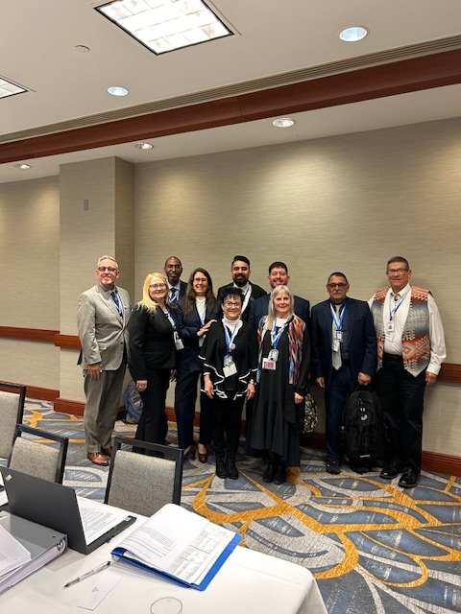
Comité de Convenciones Internacionales y Foros Regionales

Slide 61
Convenciones Internacionales y Foros Regionales
Acciones Consultivass:
Punto A: El comité recomendó agregar el siguiente texto al documento sobre Composición, Alcance y Procedimiento del comité de Convenciones Internacionales y Foros Regionales de la conferencia en la sección sobre la Composición: «El (La) coordinador(a) y el (la) coordinador(a) suplente nuevos(as) se eligen mediante papeleta en la última reunión del comité durante la sesión de la conferencia entre los miembros del panel de primer año y toman posesión del cargo inmediatamente luego de la conferencia».
Consideraciones
El comité evaluó un informe sobre el desarrollo de la nueva declaración a ser adoptada en la Convención Internacional de 2030. El comité avala completamente el concepto del comité de Convenciones Internacionales y Foros Regionales de los custodios acerca de elaborar una declaración sobre nuestro tercer legado de servicio y la participación de la Comunidad en la conciencia de grupo de Alcohólicos Anónimos, reconociendo que las expresiones y las acciones individuales ayudan a modelar nuestra sabiduría colectiva.
El comité consideró la solicitud de que todas las banderas de los estados soberanos sean parte de la ceremonia de las banderas en la Convención Internacional. El consenso de los miembros del comité es que resulta importante analizar esta opción de comprender las repercusiones que dicha inclusión puede generar (por ejemplo, culturales, de programación). El comité solicitó que el comité de Convenciones Internacionales y Foros Regionales de los custodios comience el análisis respecto de la inclusión de los estados soberanos en la ceremonia de las banderas en la Convención Internacional, lo que incluye comunicarse con las poblaciones indígenas para recabar experiencia compartida. El comité también sugirió incluir una pregunta en cualquier encuesta que se les haga a los asistentes luego de la convención que contribuya a recabar información sobre cuántos de los miembros que asistieron a la Convención Internacional de 2025 pertenecían a los estados soberanos de las naciones originarias (primeras naciones), lo que ayudará a comprender la cantidad total que podríamos considerar agregar a la ceremonia de las banderas. El comité espera que se presente un plan o informe de avance al comité de Convenciones Internacionales y Foros Regionales de la conferencia de 2026.
El comité debatió sobre las formas de alentar el interés en los foros regionales y locales y de atraer a quienes asistan por primera vez, y expresó su agradecimiento por la incorporación de las consideraciones previas del comité. El comité solicitó que la Oficina de Servicios Generales grabe un episodio de pódcast de la OSG en el que se dé preponderancia a los foros regionales.

Slide 62
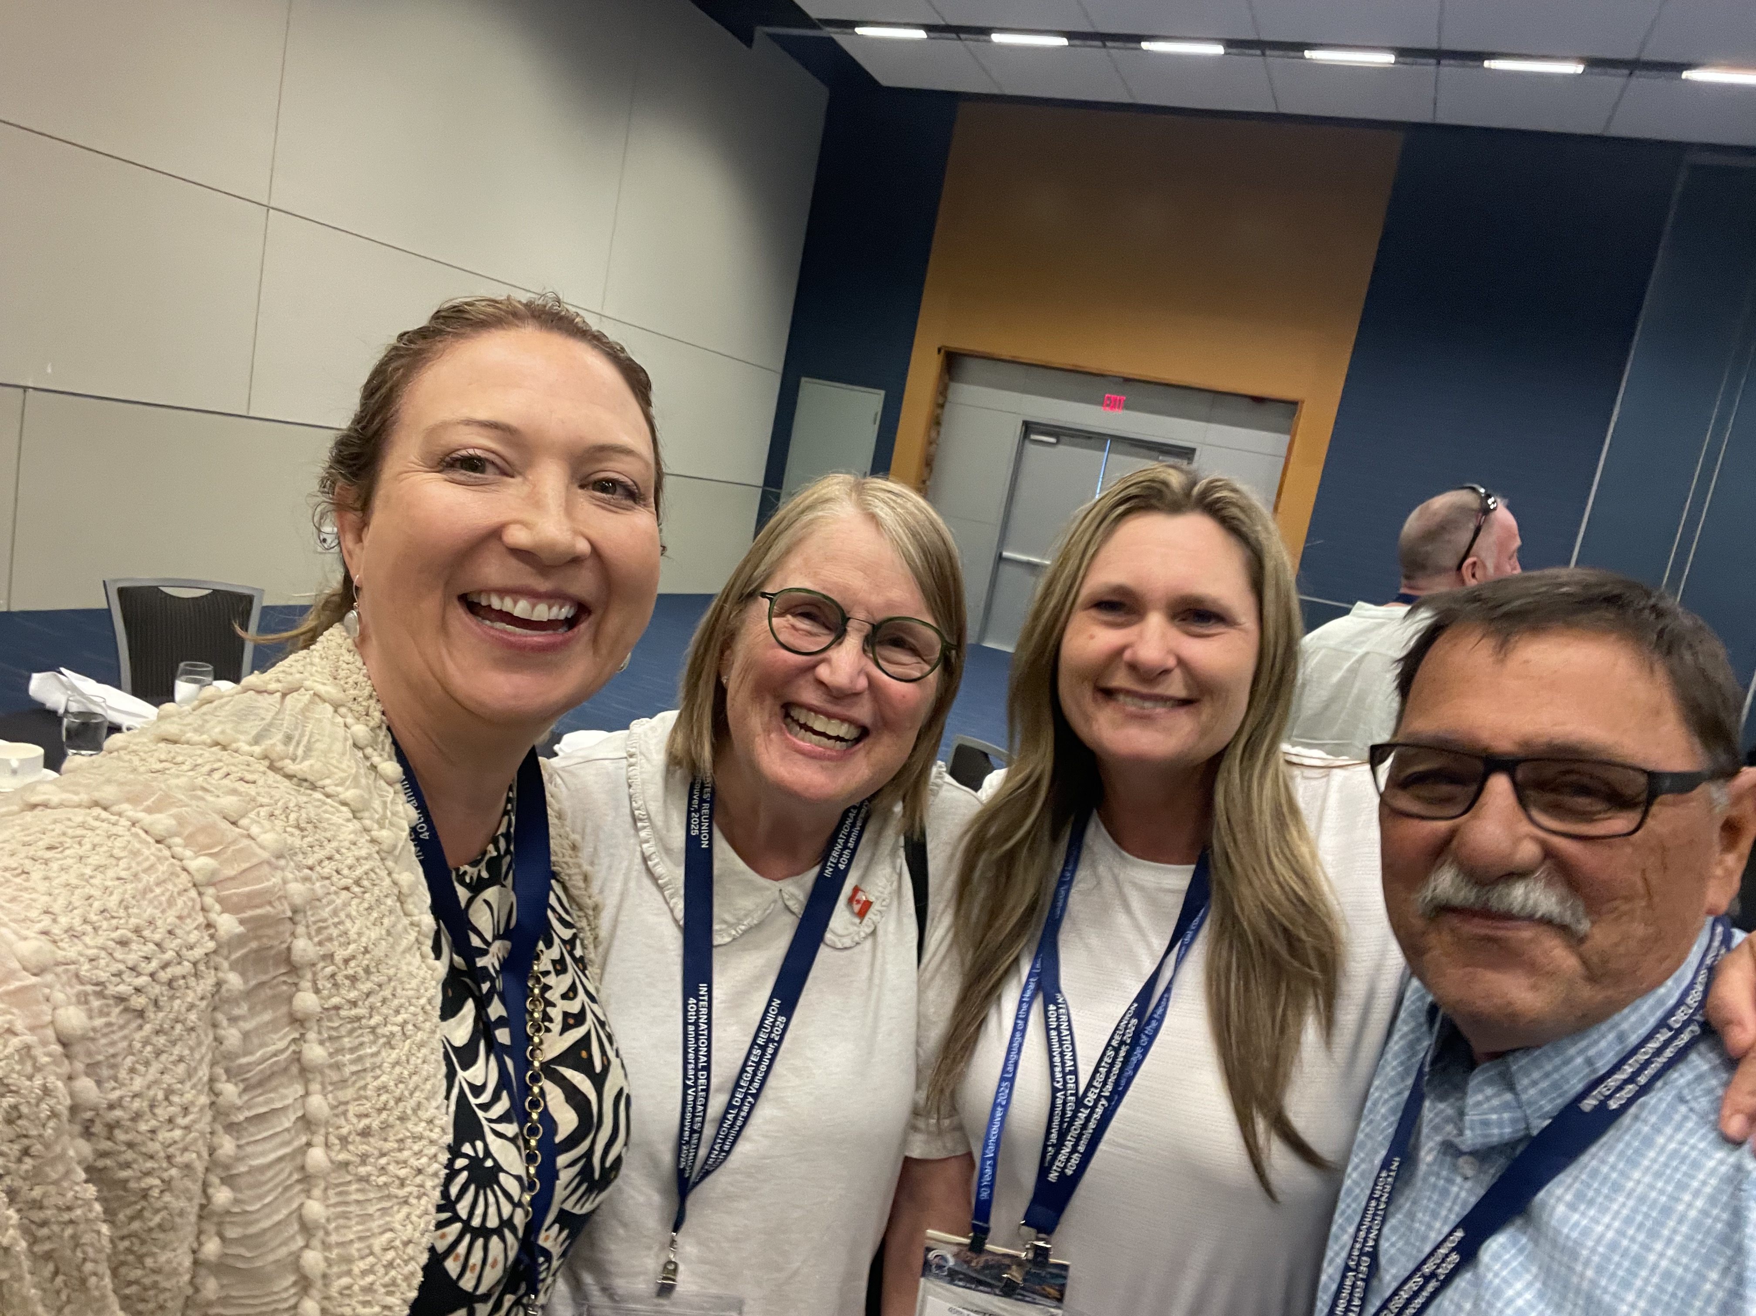
¡Vancouver!

Slide 63
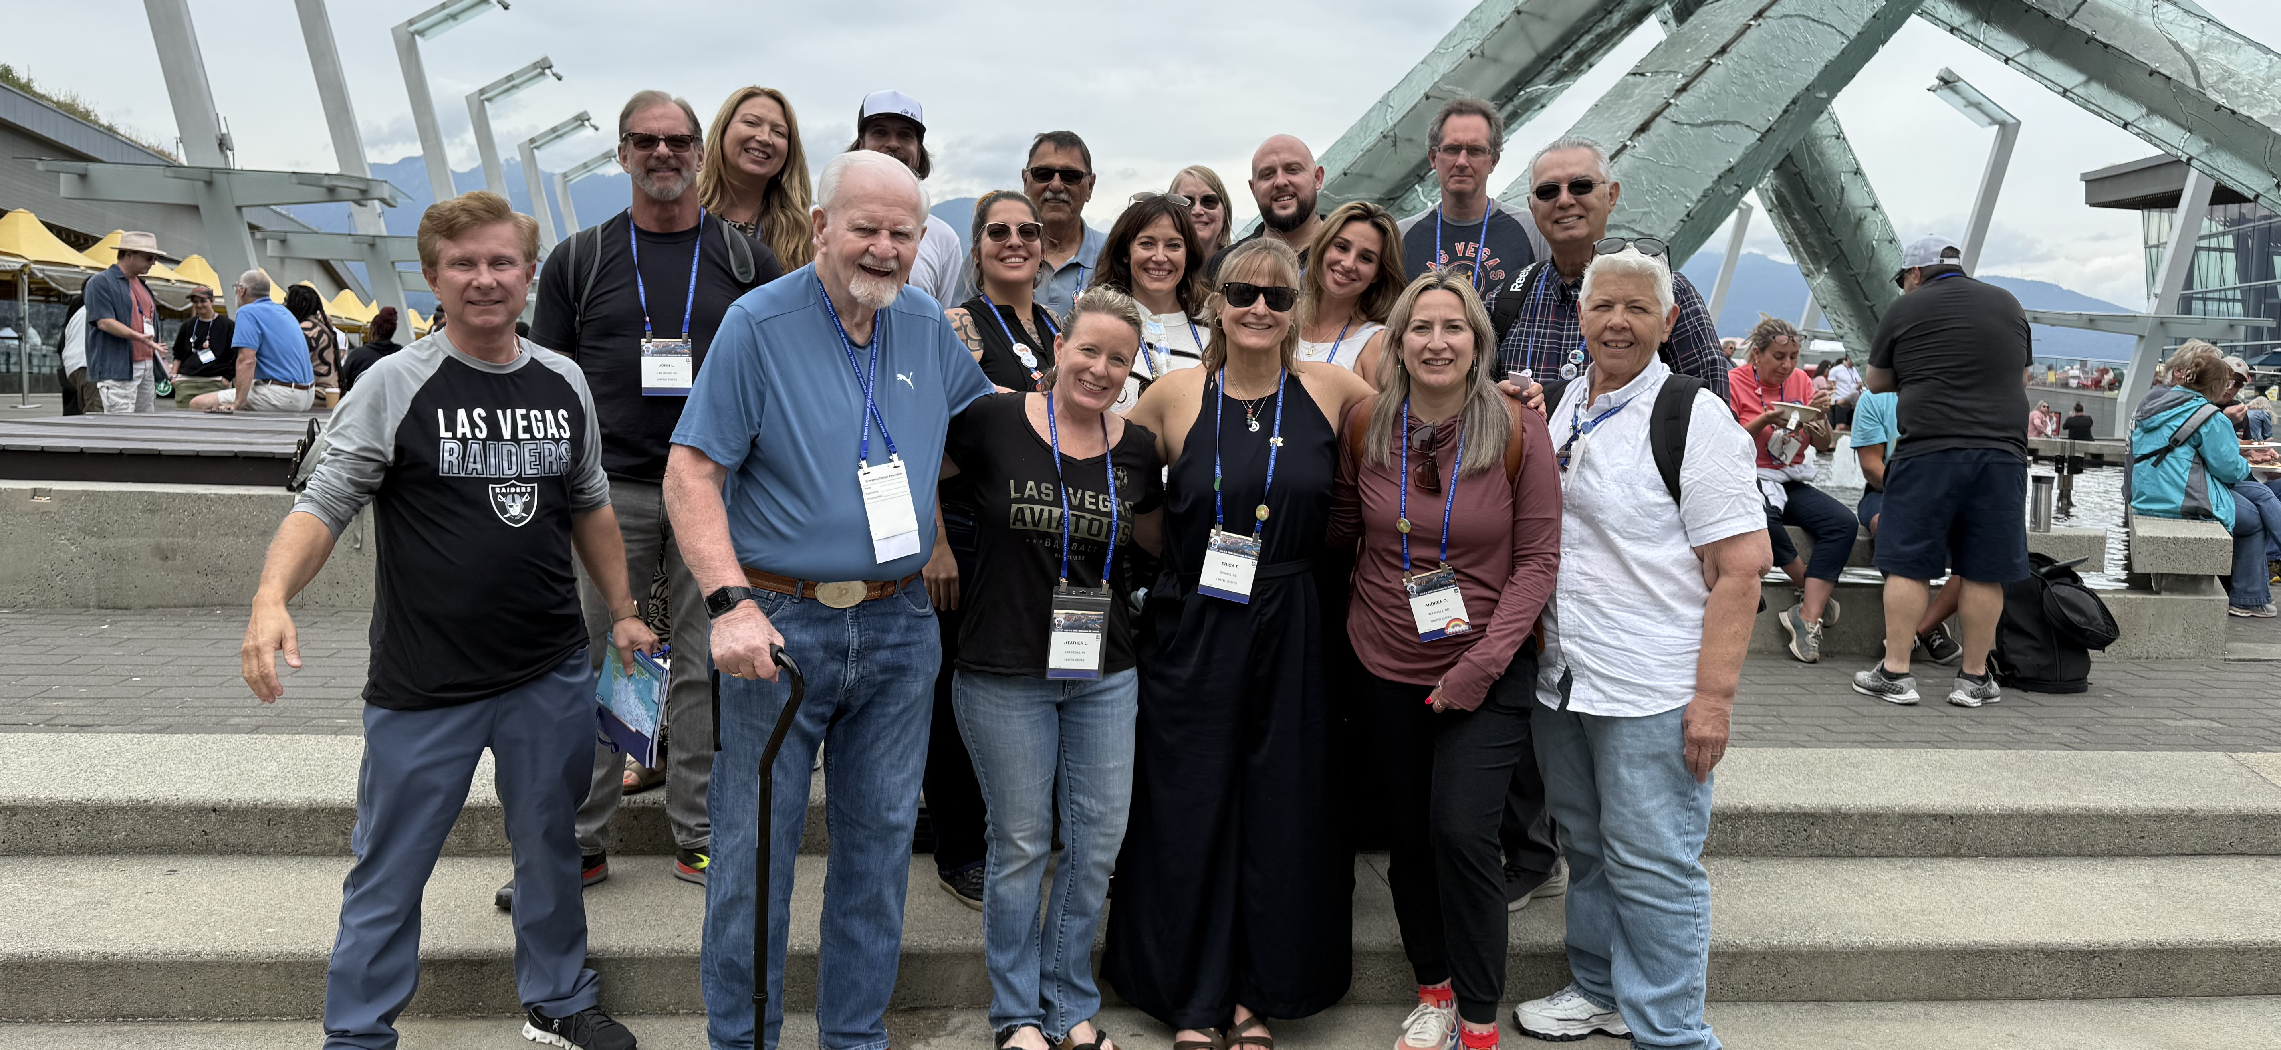
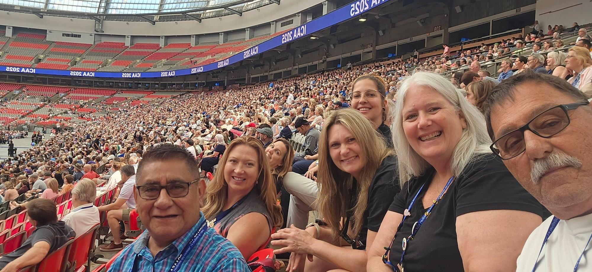
Más Vancouver

Slide 64
El video de las tres reuniones generales de la Convención Internacional de 2025 puede ser adquirido aquí: https://onlineliterature.aa.org/Three-Big-Meeting-25
Nuevo libro de recuerdos disponible en aa.org en línea: https://onlineliterature.aa.org/A-Book-of-fellowship
¿Dónde puedo comprar la Fotografía del Estadio (con protección de anonimato), las grabaciones de audio y la taza oficial de la Convención?
La fotografía del estadio con protección del anonimato de la Convención Internacional de 2025 puede comprarse en faingoldphoto.com/shop/.
Puede comprar las grabaciones de audio de la convención en 2025ic.sclivelearningcenter.com/MVSite/Default.aspx
El jarro oficial de la Convención Internacional de 2025 puede comprarse enat zazzle.com/2025_ic_commemorative_mug-256341579390769154

Slide 65
Doce acciones en las plenaries (Se debatieron y votaron dos y se rechazaron diez).
Acción plenaria n.° 1:
Se recomendó que:
Acción plenaria n.° 11:
Se recomendó que:
La 75.a Conferencia de Servicios Generales emite una censura, expresando su desaprobación formal de los comportamientos pasados de la Junta de Servicios Generales, por las siguientes razones:
Contribuir a un entorno que llevó a que miembros experimentados y confiables de la junta renuncien;
Comunicaciones ineficaces, carentes de uniformidad y transparencia, a la conferencia;
Comportamiento inaceptable por parte de custodios, lo que incluye acoso, intimidación y bullying;
Minar la solidez de nuestro «apretón de manos espiritual» —según se describe en el Concepto VI— por no cumplir con una acción recomendable de la conferencia.
Por ende, la conferencia emite enérgicamente las siguientes instrucciones a la Junta de Servicios Generales:
Que continúe llevando a cabo su inventario, concentrándose específicamente en mejorar su respuesta y responsabilidad ante la conferencia.
Que informe a la conferencia los hallazgos del inventario y las acciones específicas adoptadas para lidiar con estas inquietudes. No Aprobó 6/108
Se comience un estudio para explorar las necesidades de los miembros hispanohablantes en cuanto a herramientas para acceder al Libro Grande. Este estudio incluirá la identificación de necesidades específicas dentro de la comunidad hispanohablante para determinar si una traducción en lenguaje sencillo del Libro Grande es una herramienta adecuada o si otros materiales accesibles serían más eficaces para apoyar a los miembros hispanohablantes que se enfrentan a barreras relacionadas con su nivel de comprensión de lectura.

Slide 66
Gracias por permitirme servirles.
delegate@nevadaarea42.org

